Slide 1
HATÁRTALAN! ÉLMÉNYEINK A VAJDASÁGBAN
„Kéz a kézben délvidéken”
HAT-14-01-0082

Slide 2
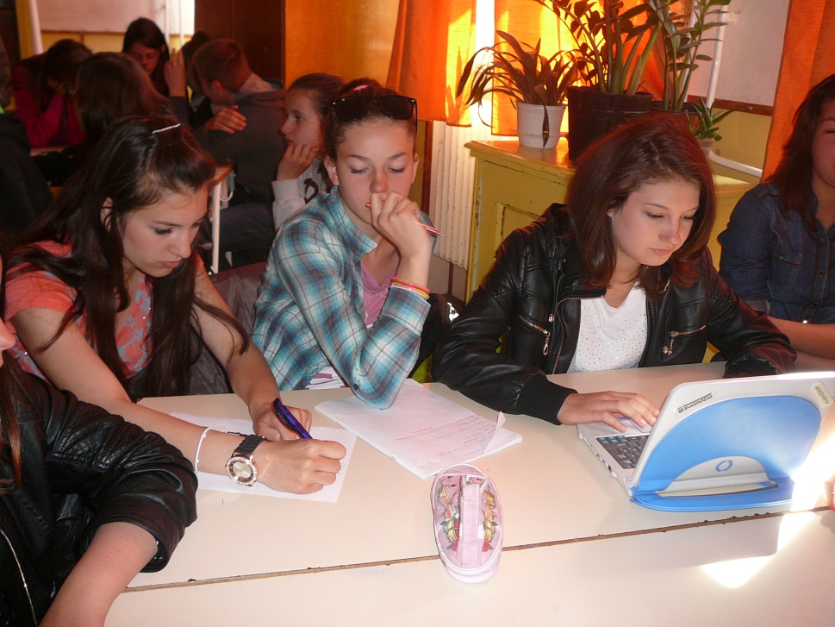
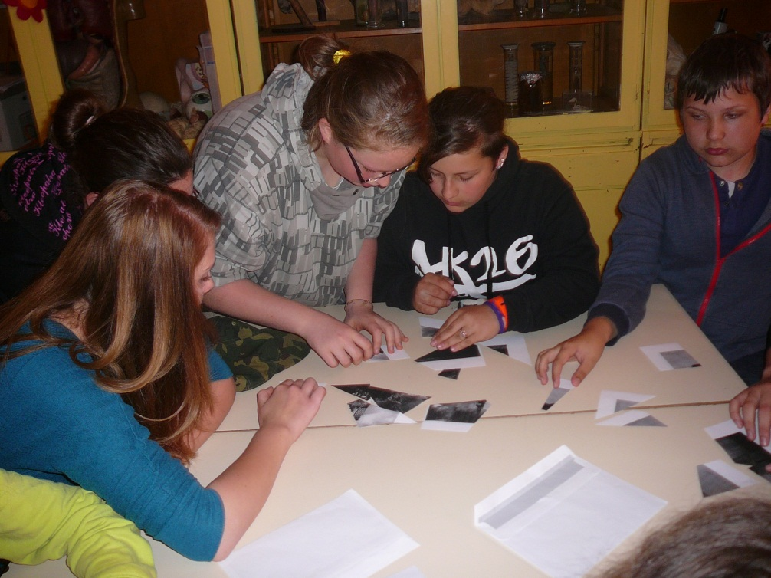
Fakultatív előkészítő foglalkozás

Slide 3
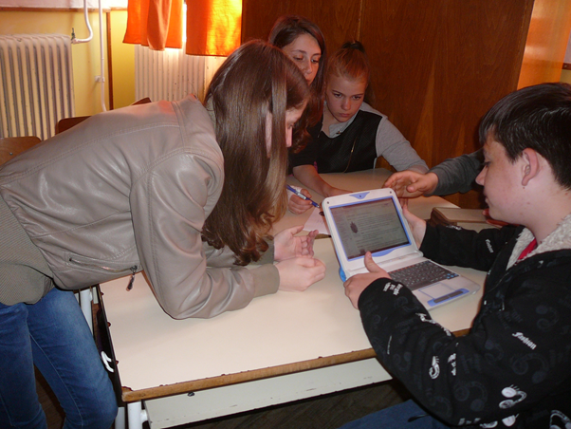
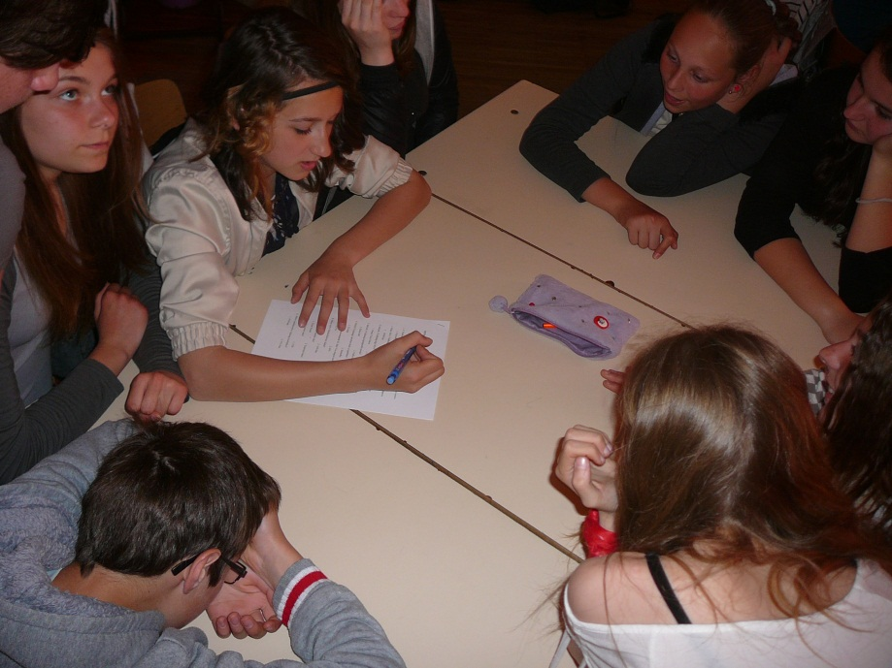
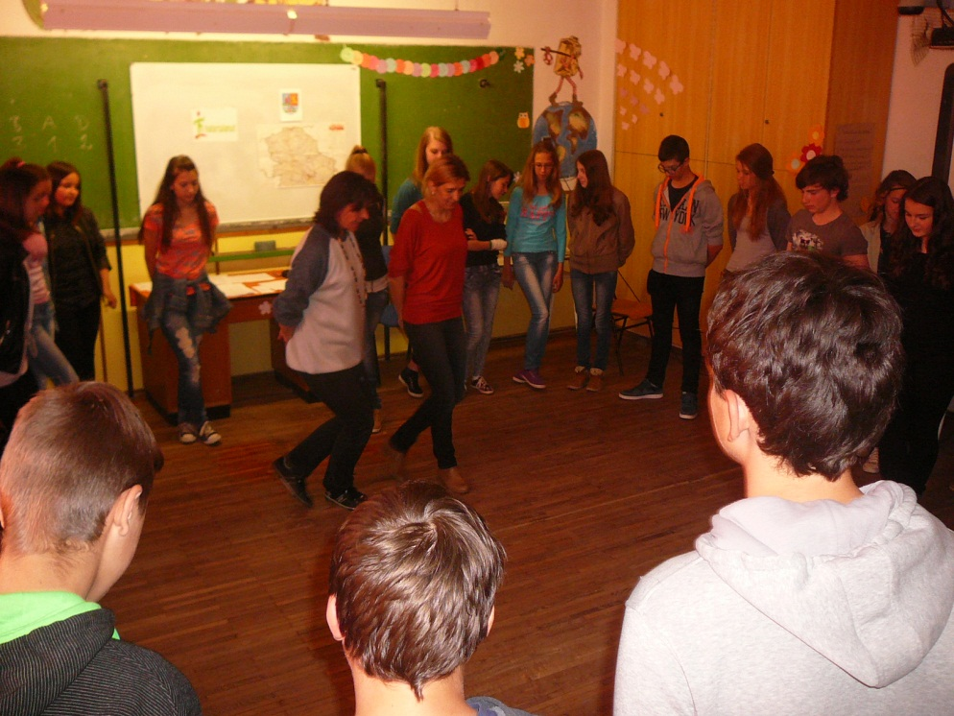

Slide 4
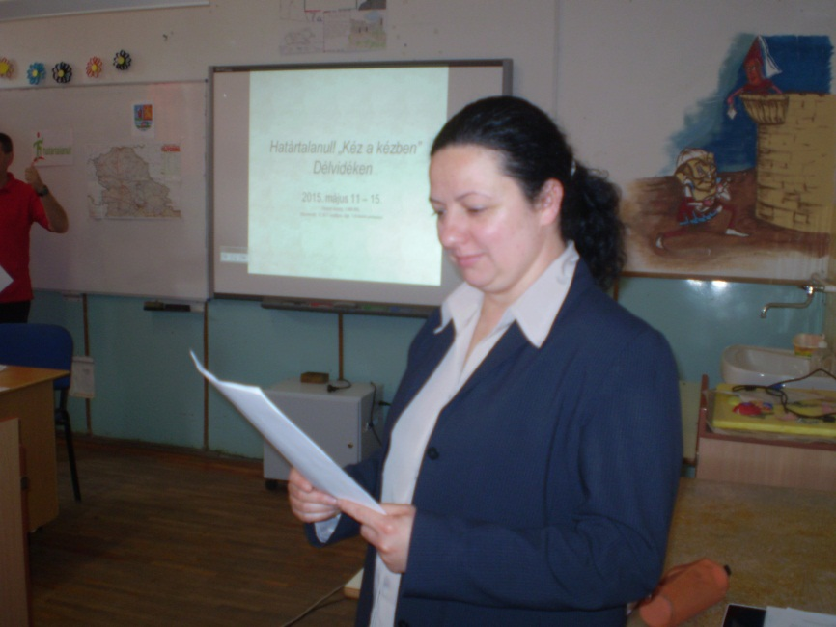
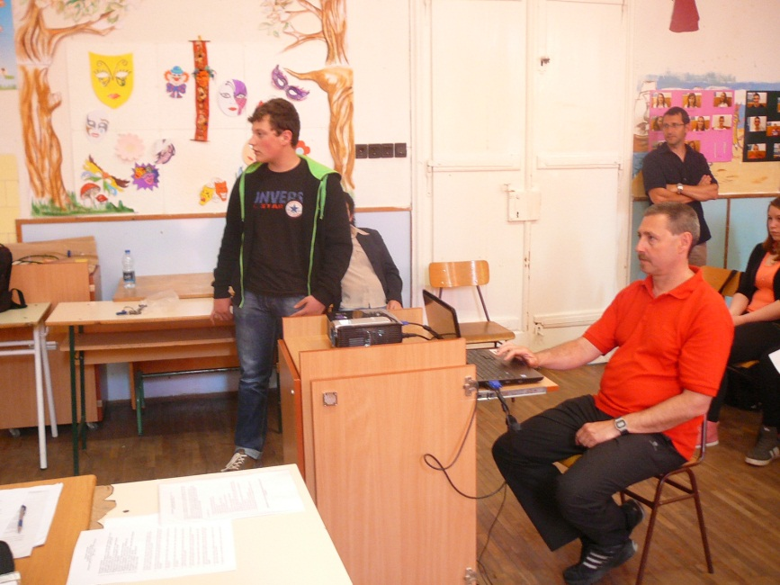
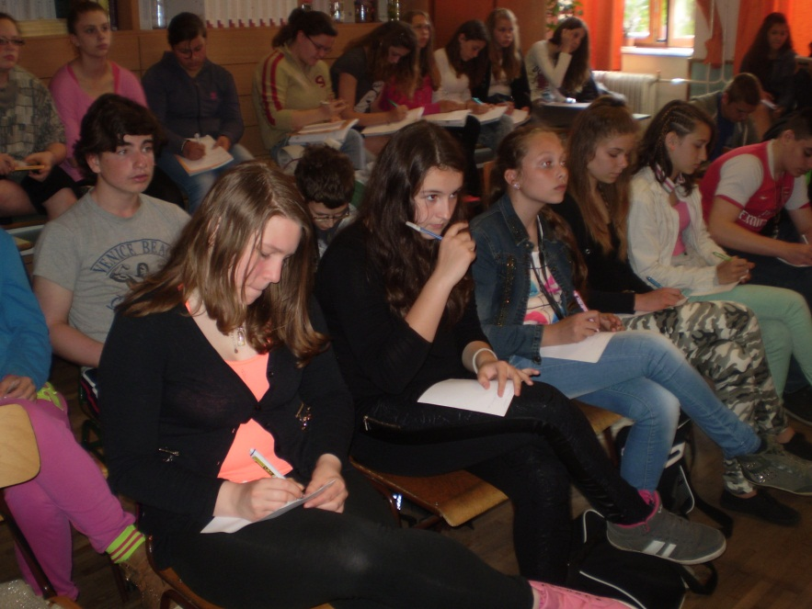
Előkészítő óra

Slide 5
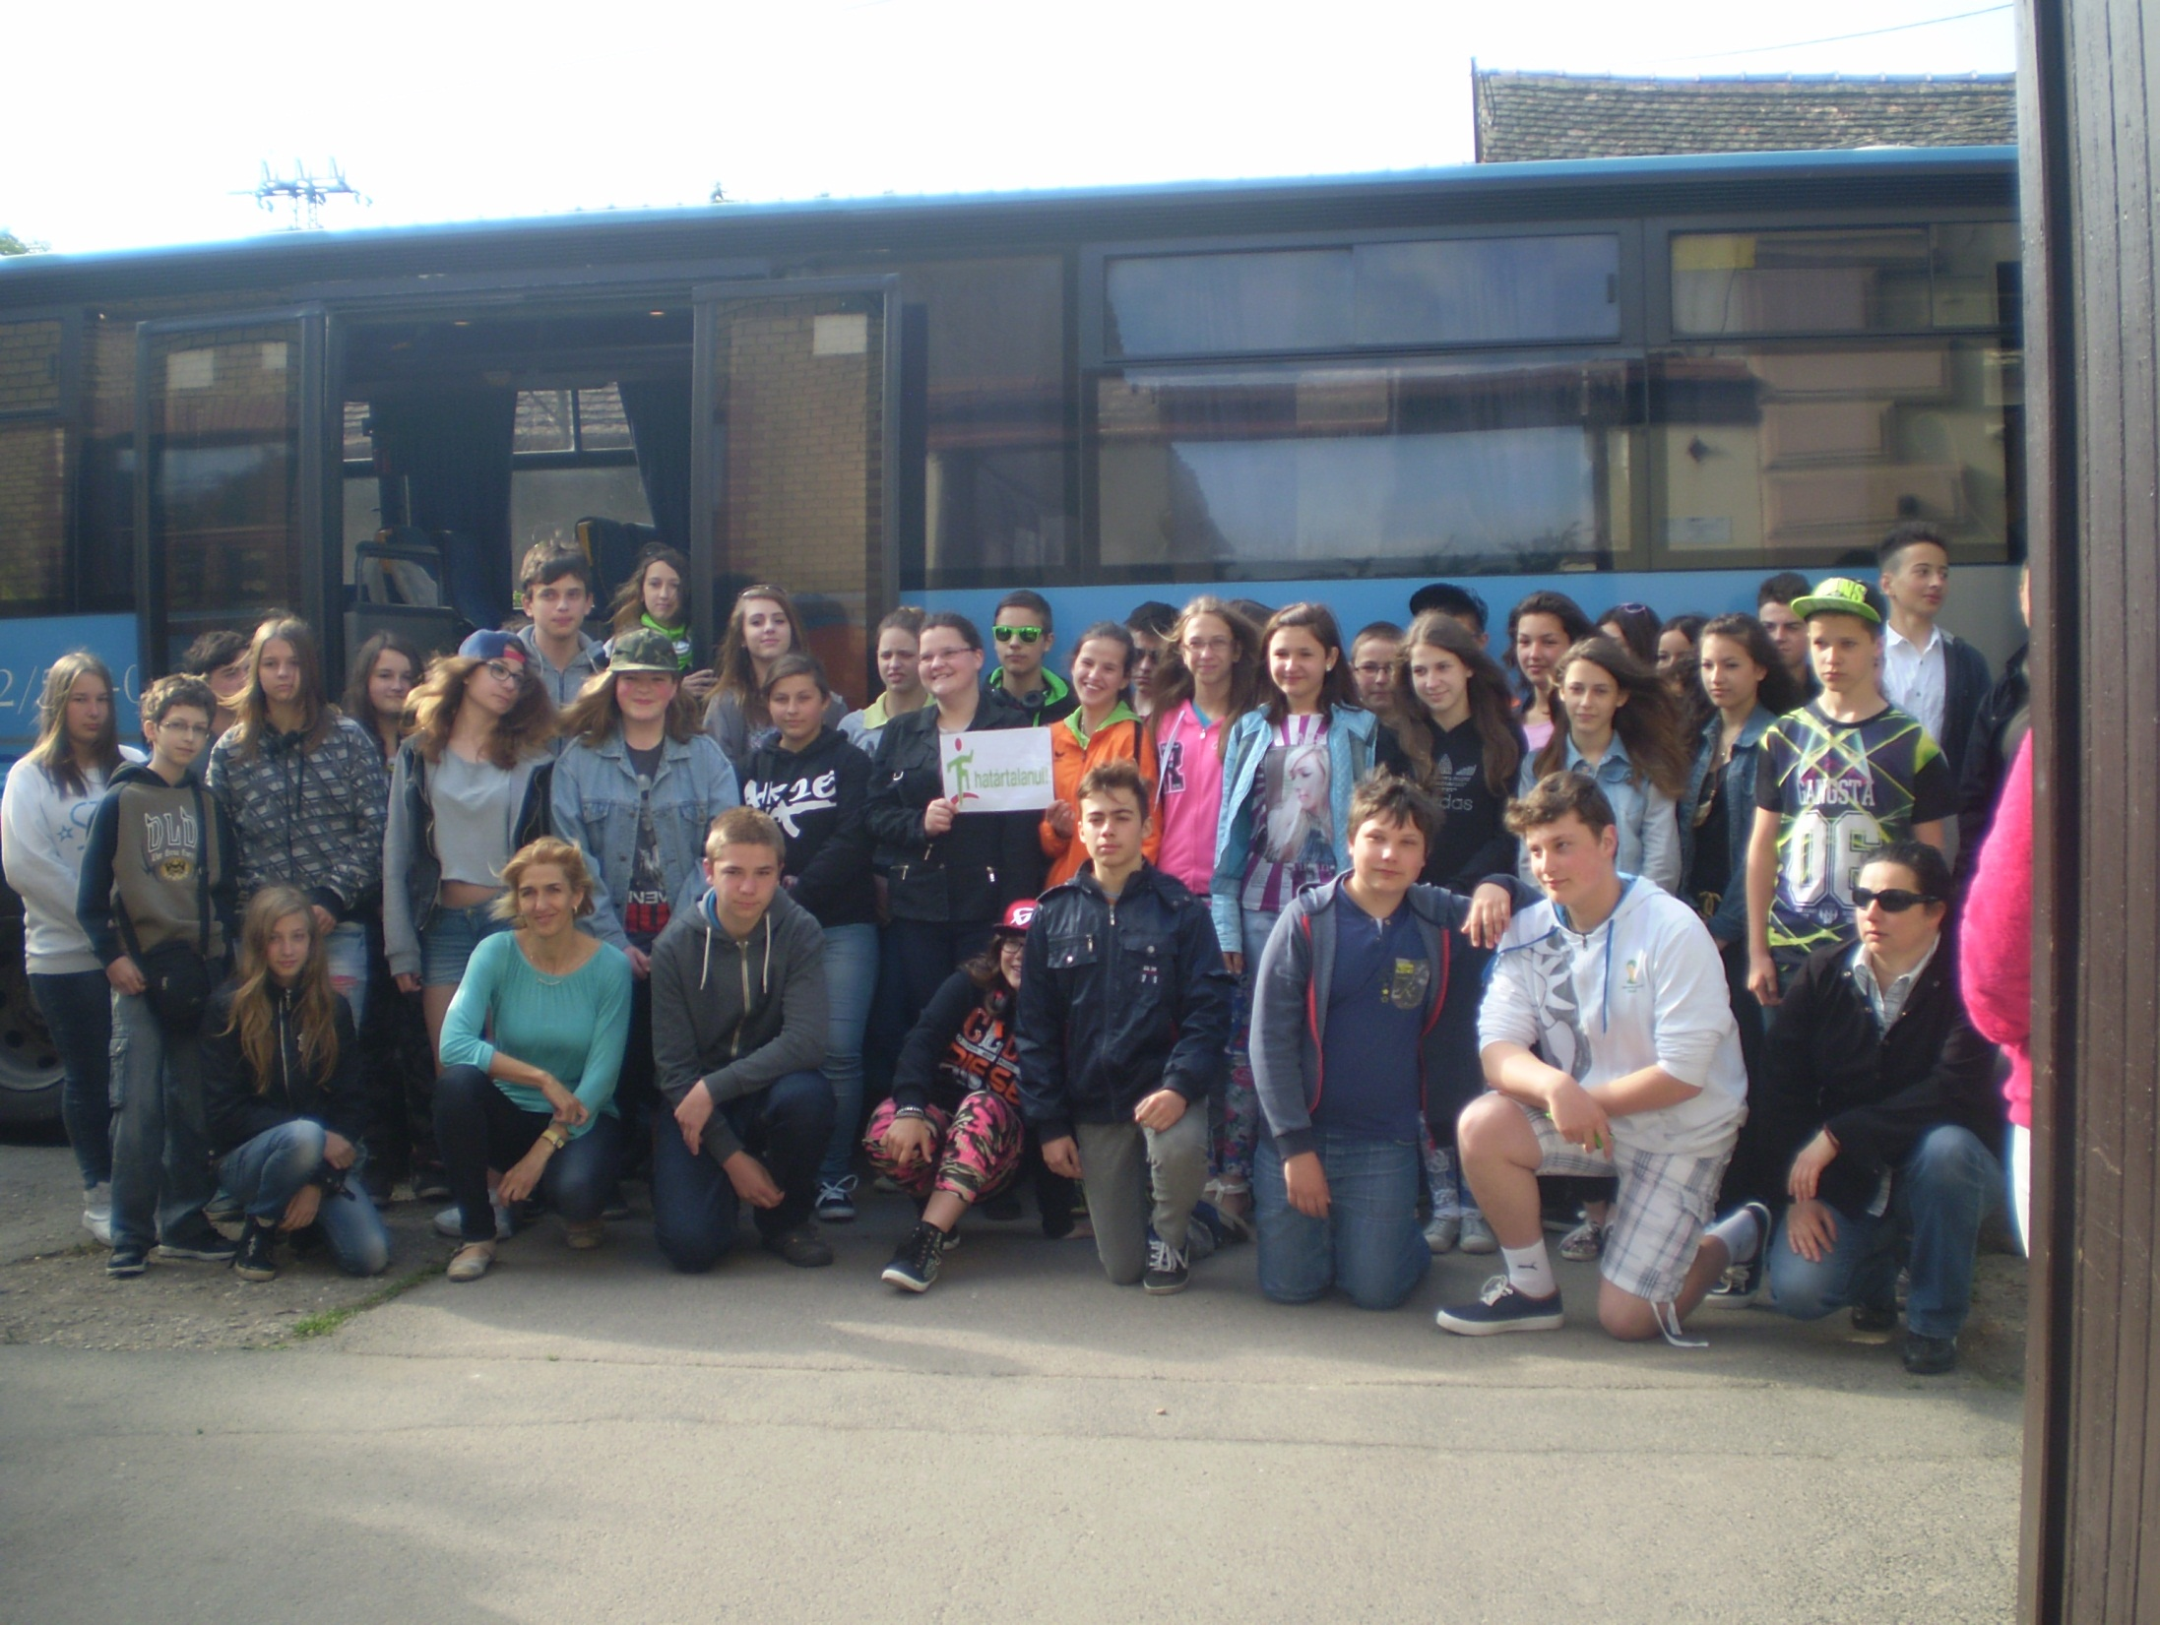
És a kirándulás! :D

Slide 6
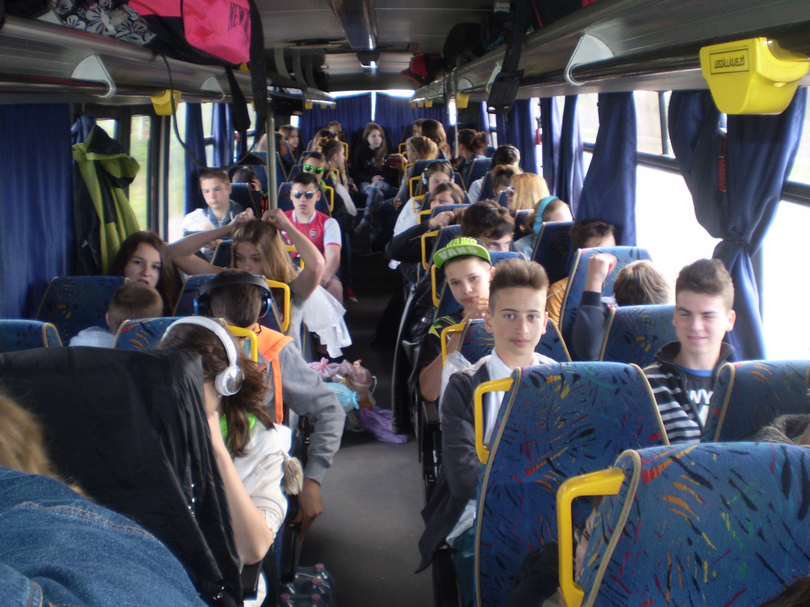

Slide 7
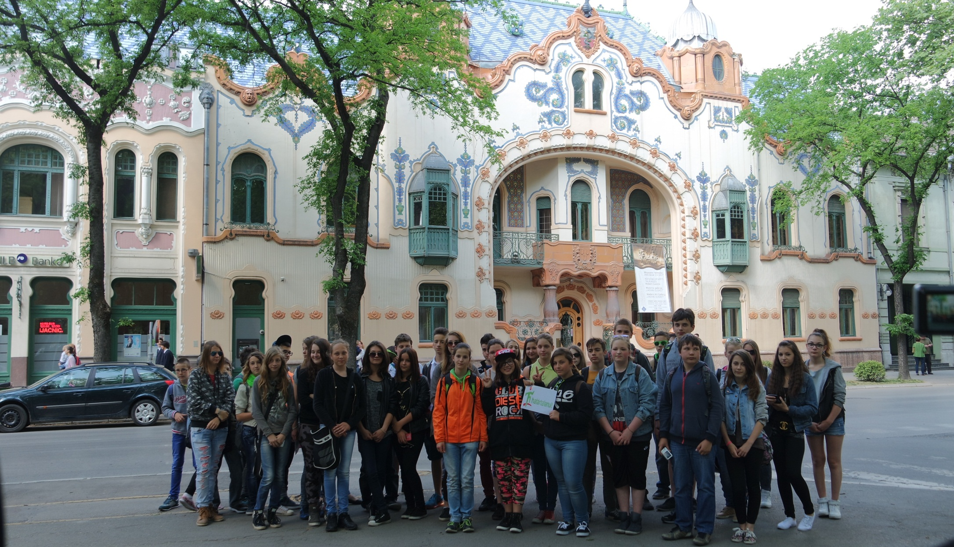
Szabadka

Slide 8
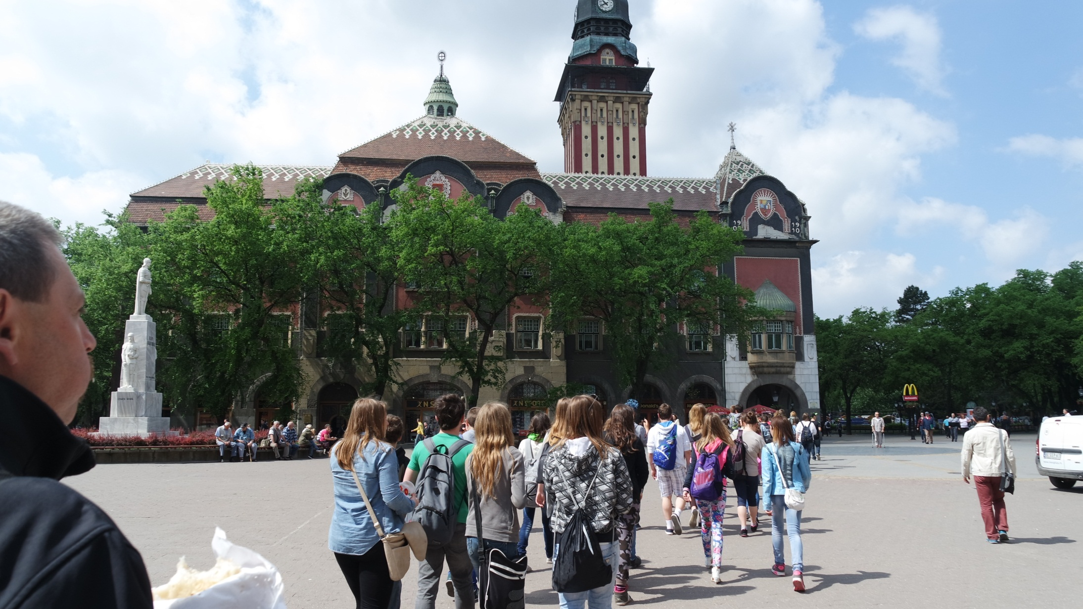

Slide 9
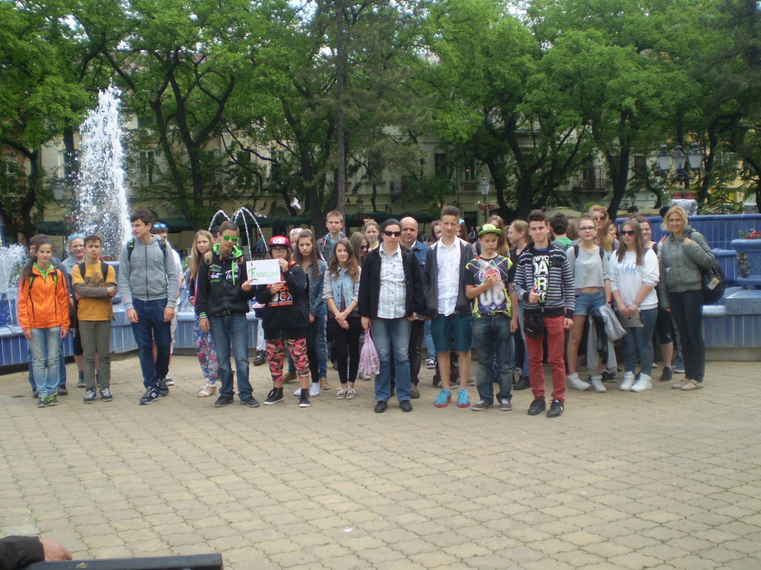

Slide 10
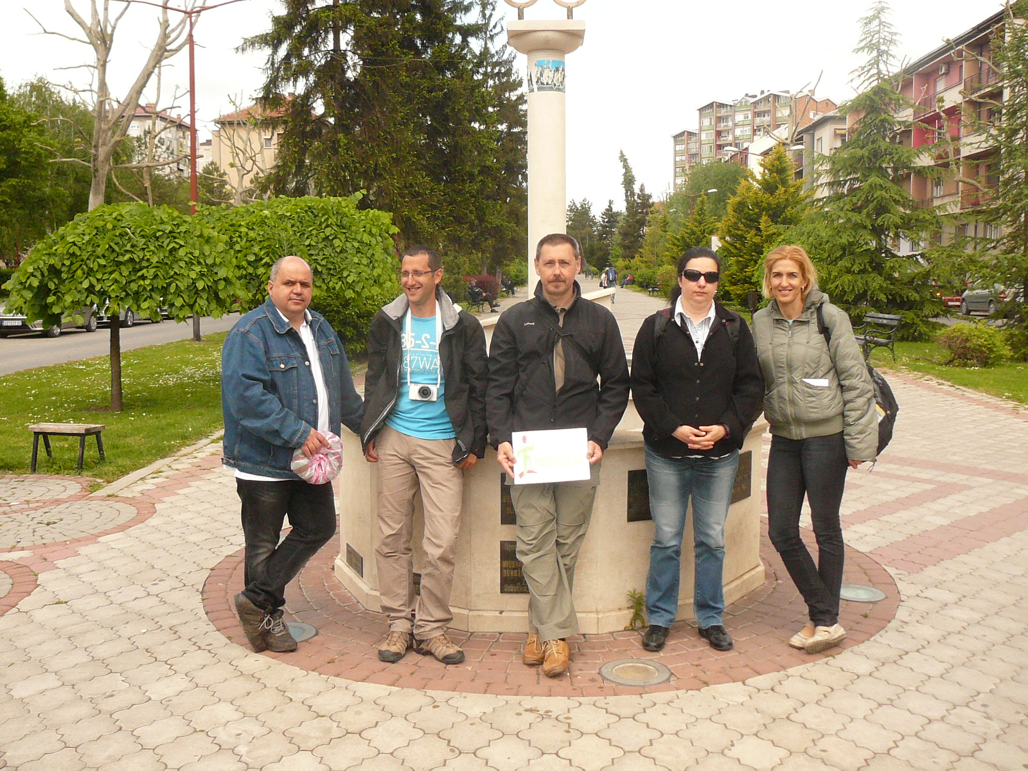

Slide 11
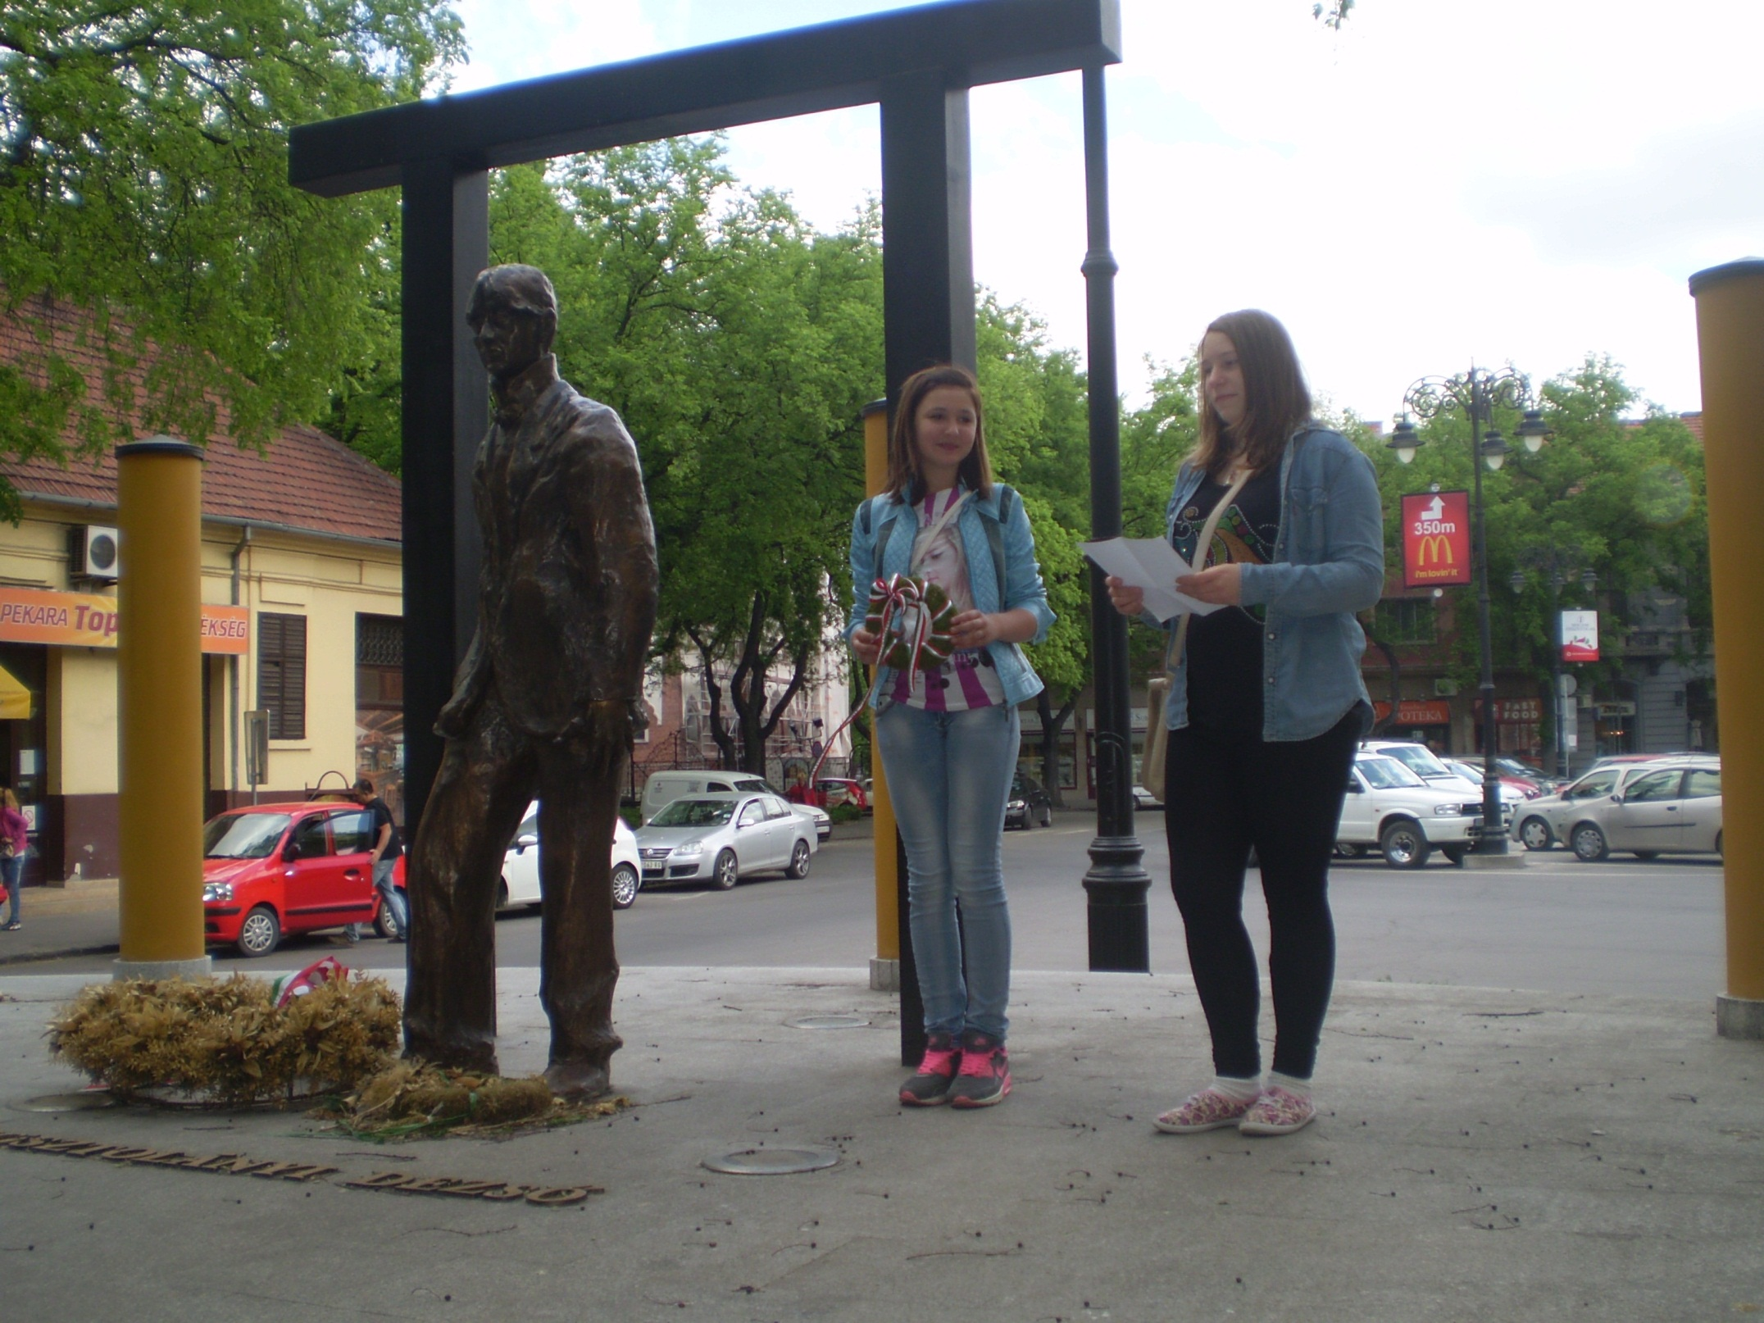

Slide 12
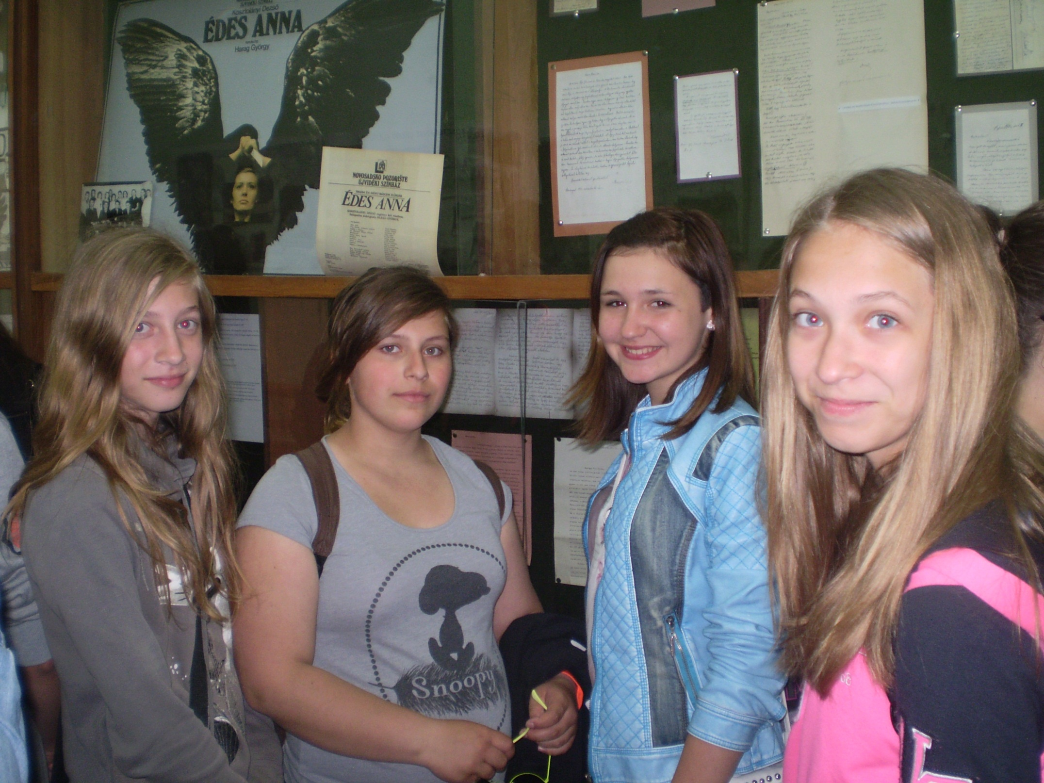

Slide 13
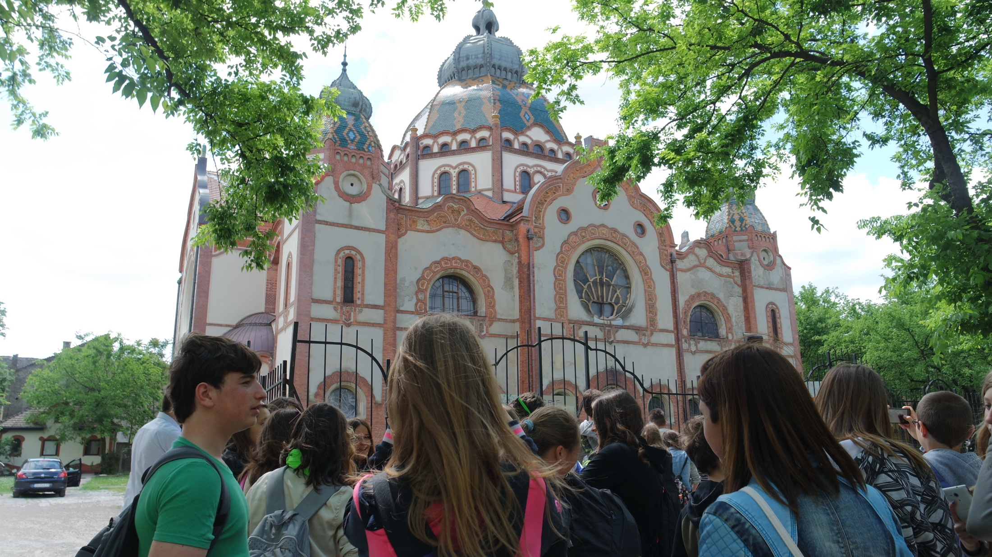

Slide 14
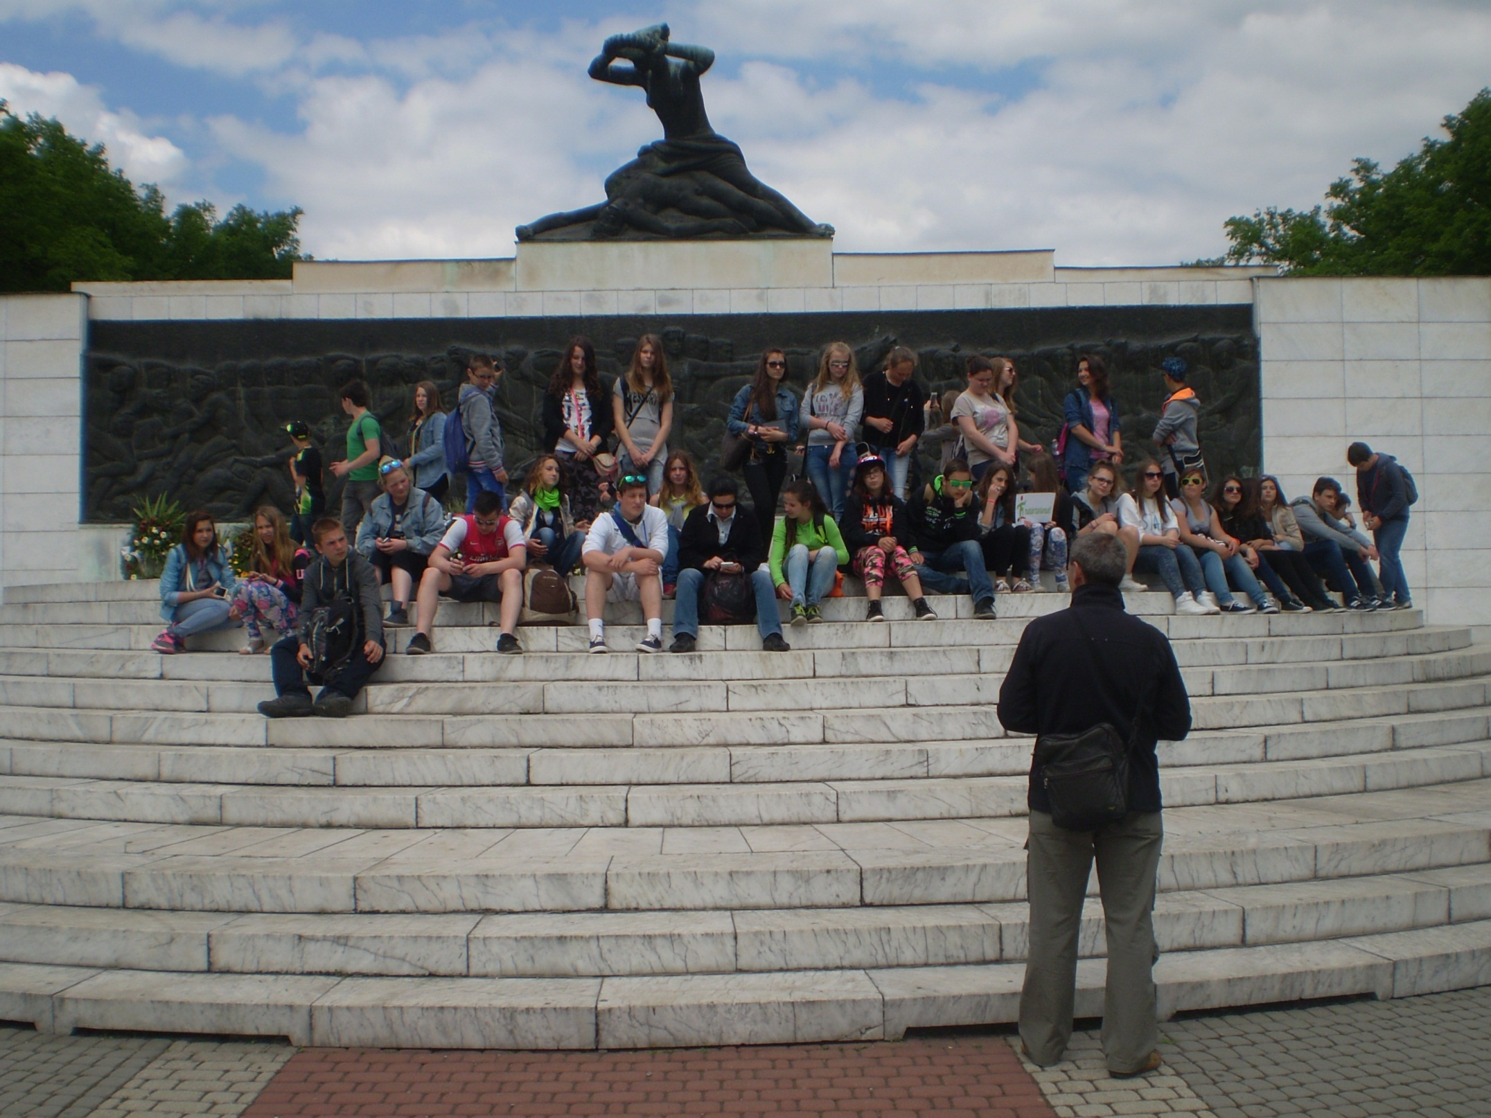

Slide 15
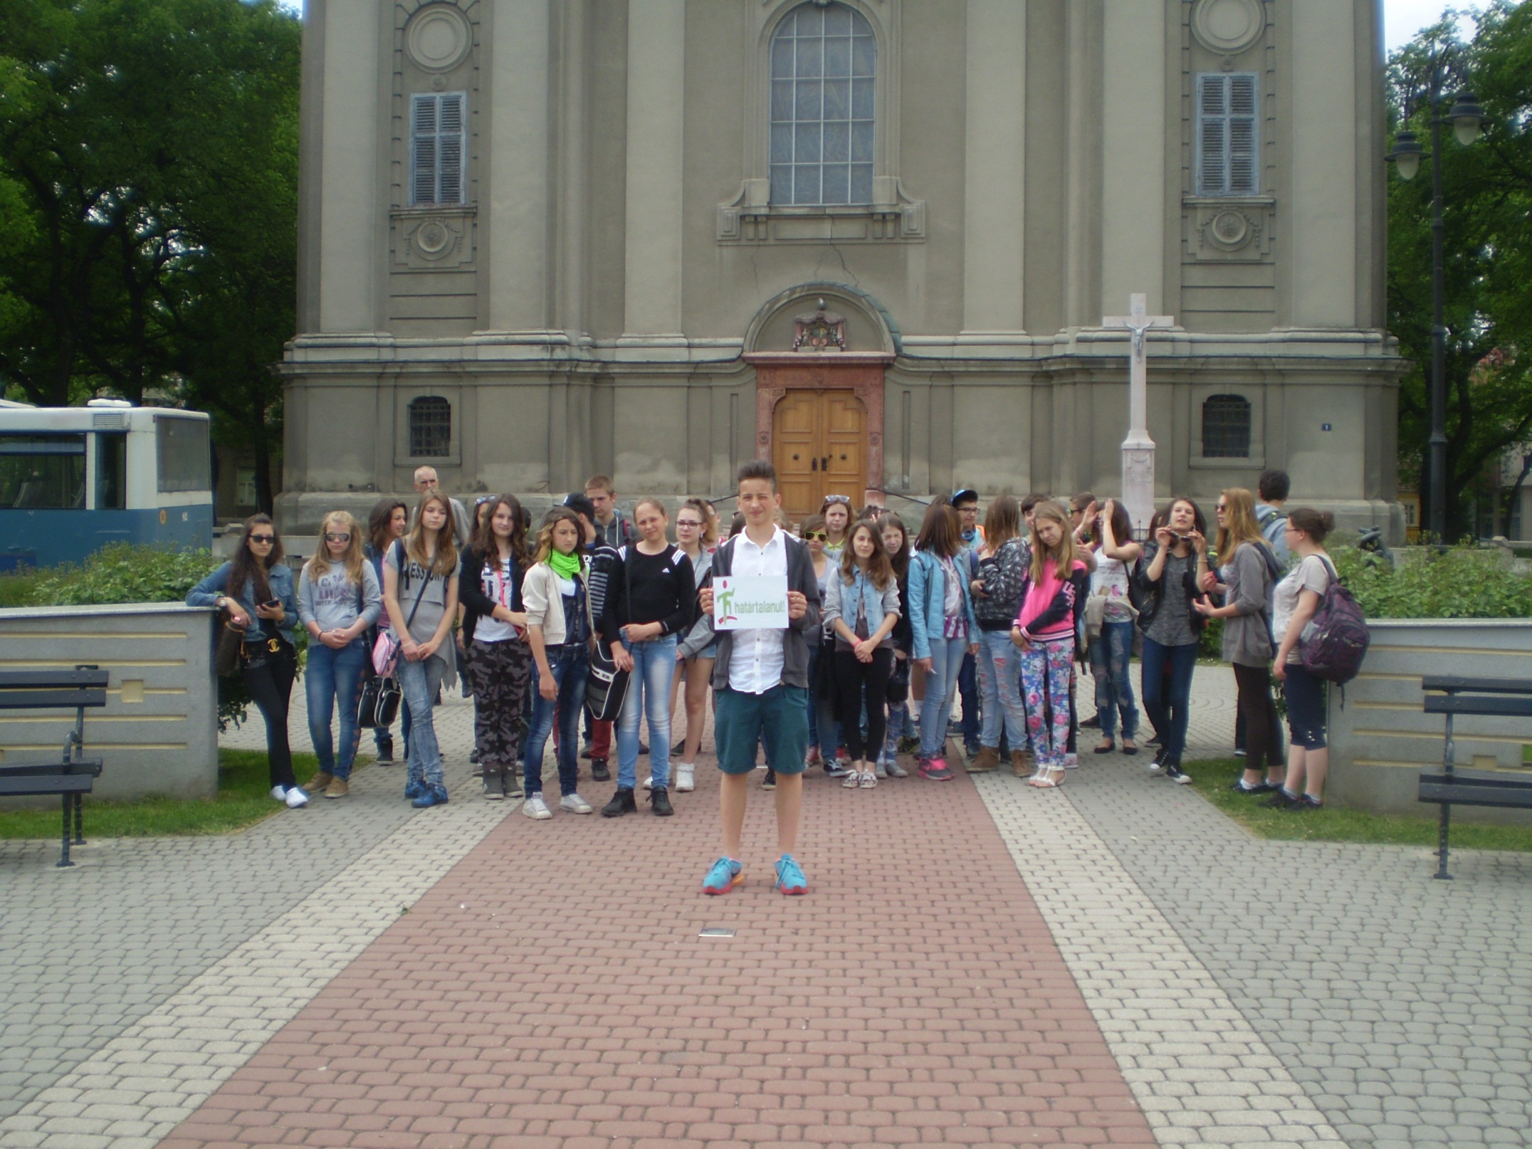

Slide 16
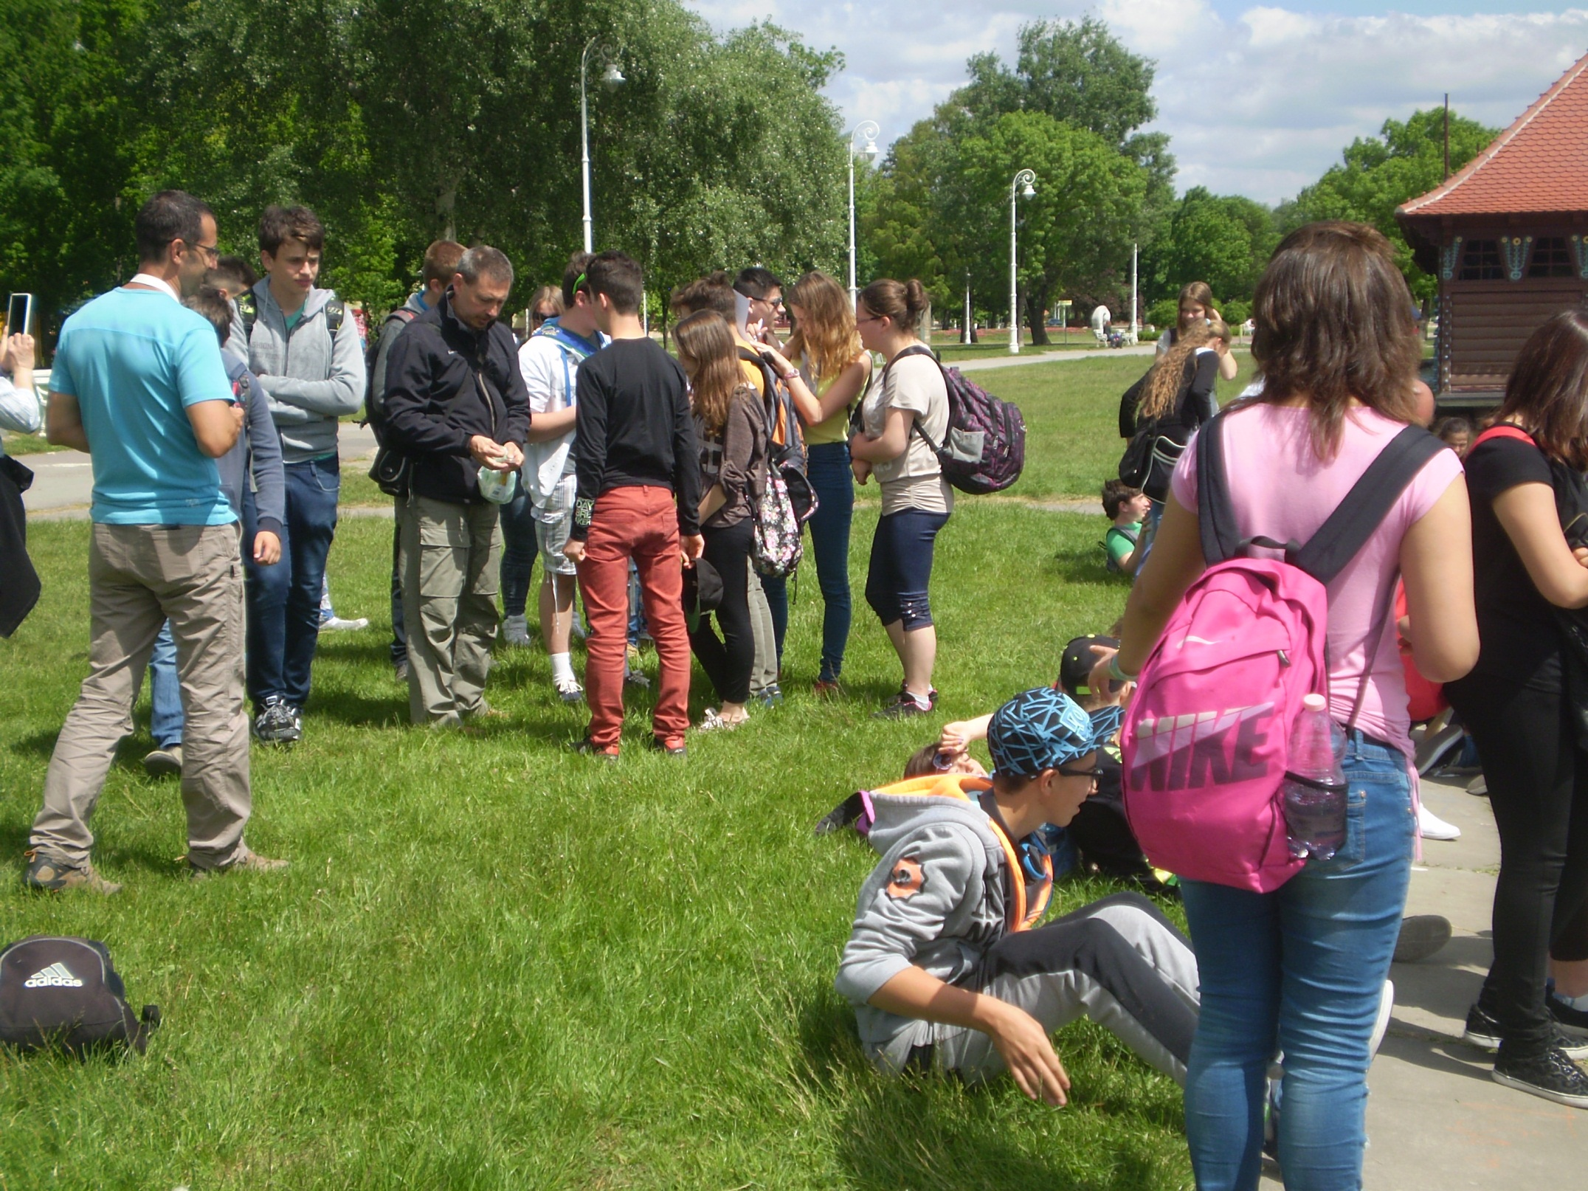
Palics

Slide 17
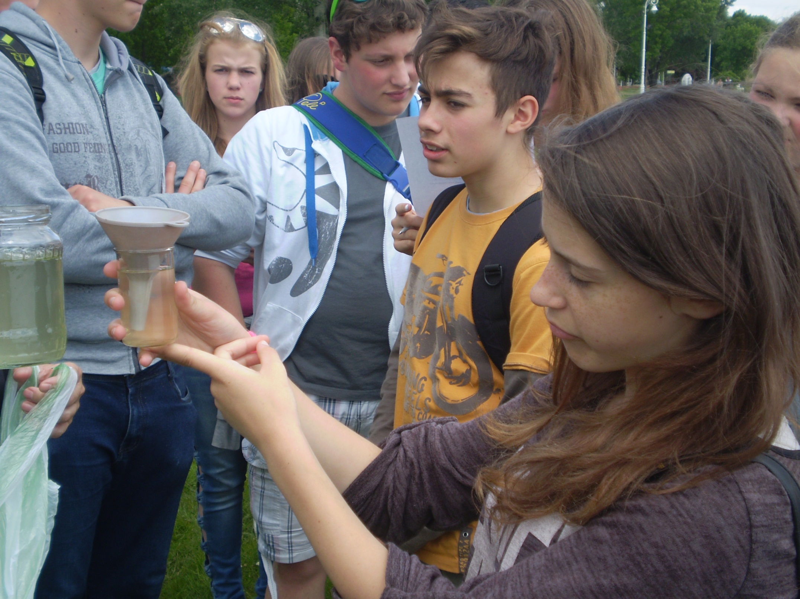

Slide 18
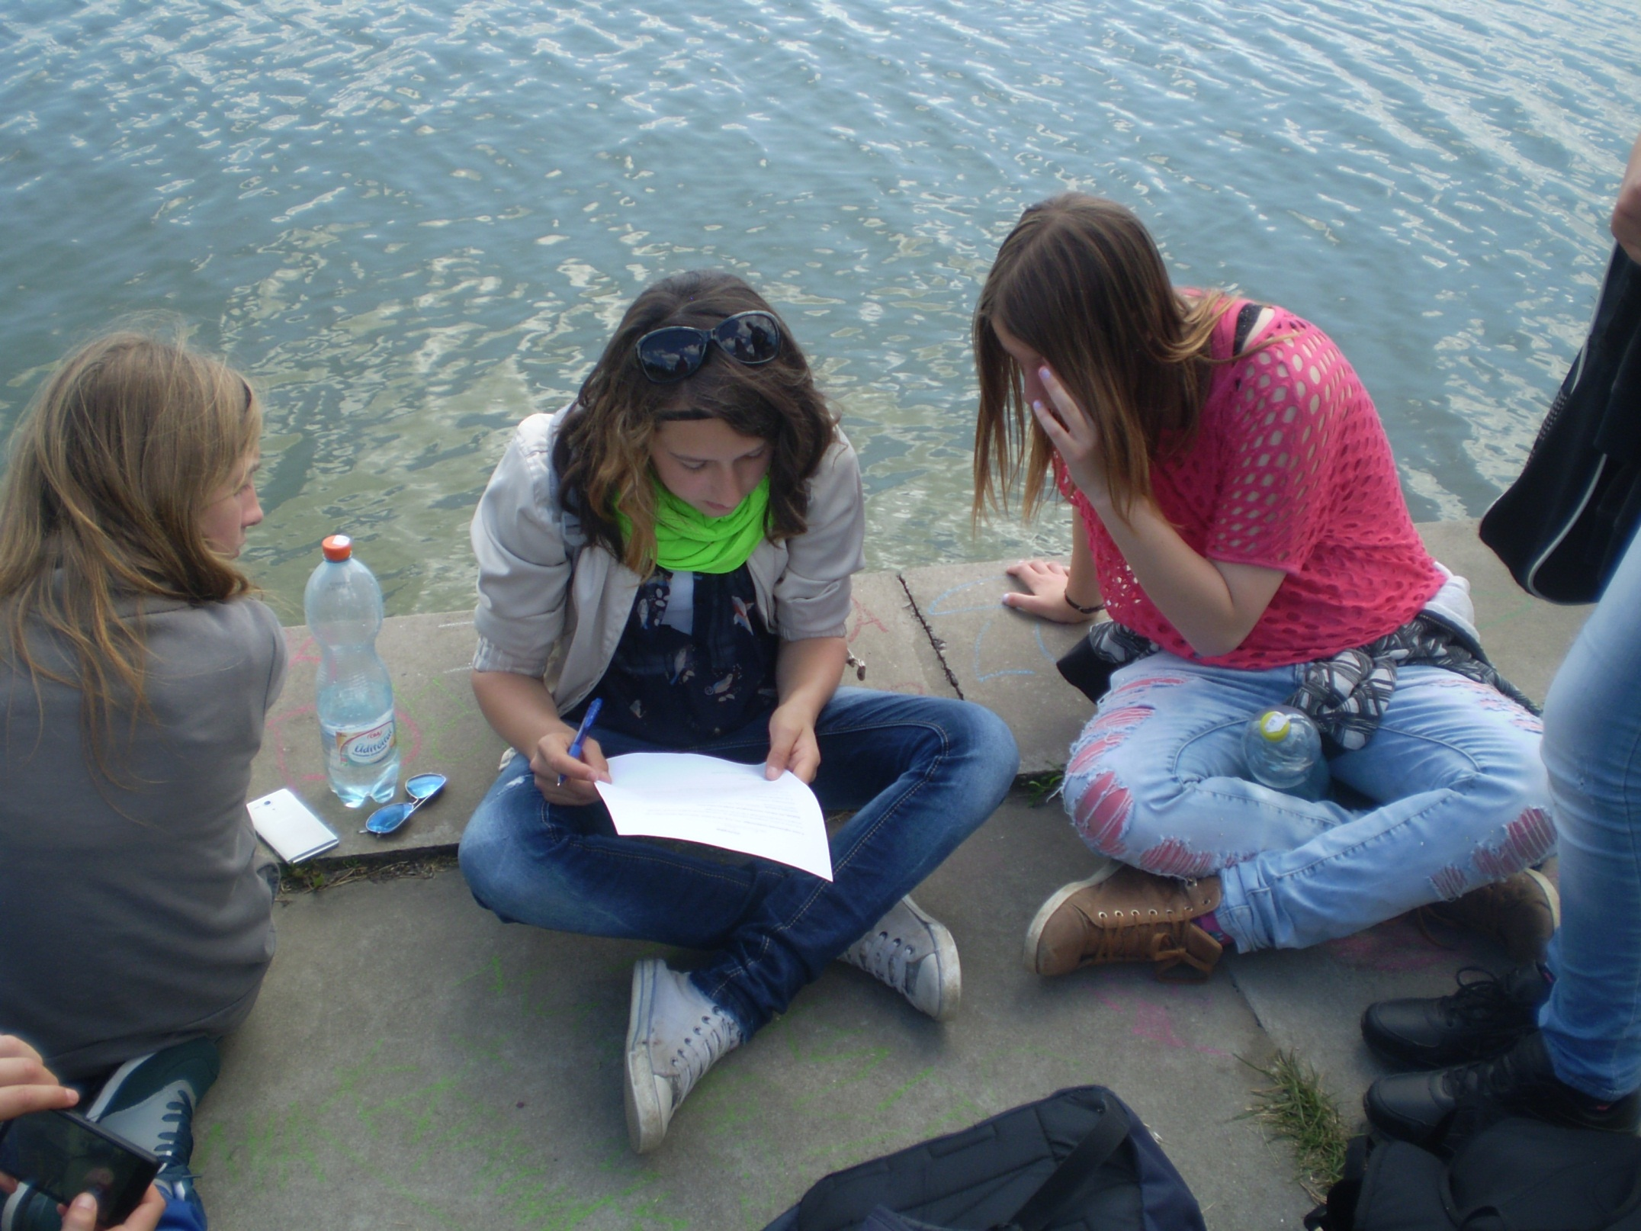

Slide 19
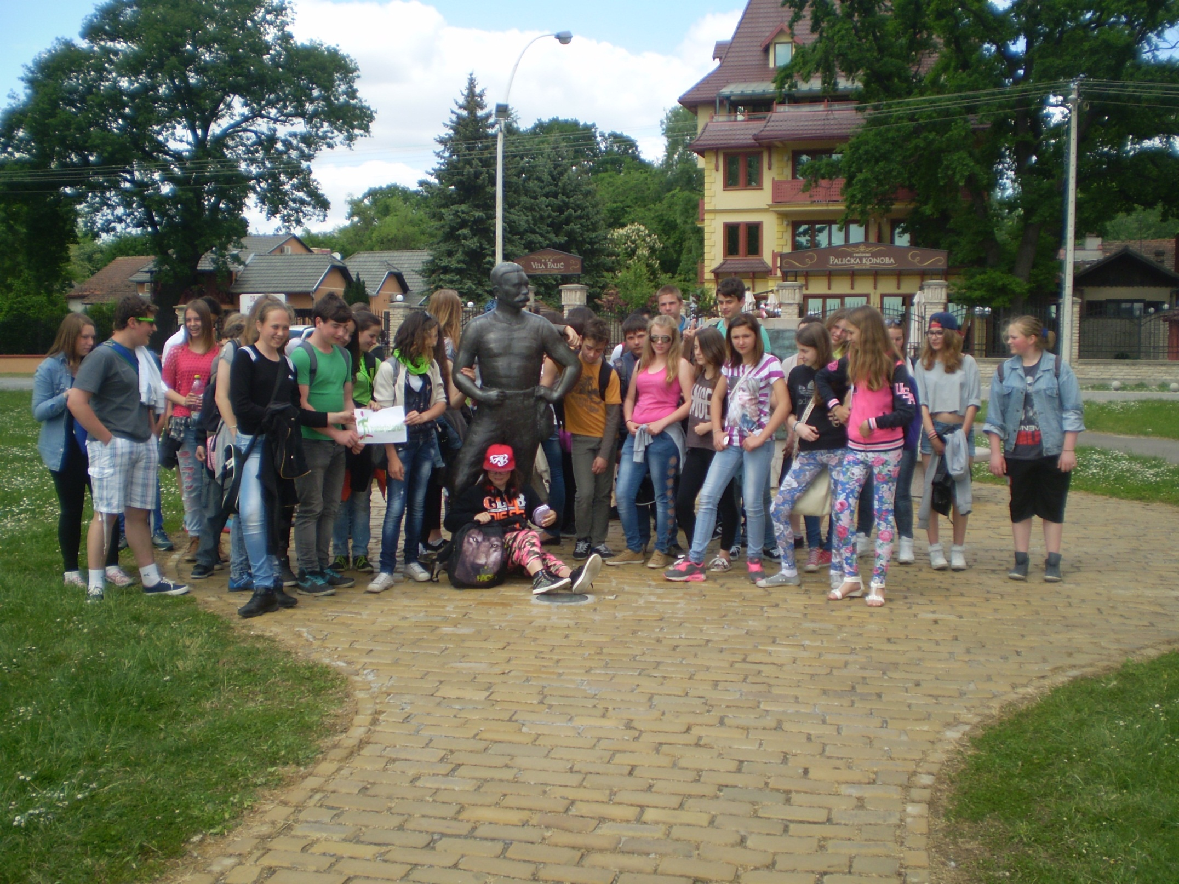

Slide 20
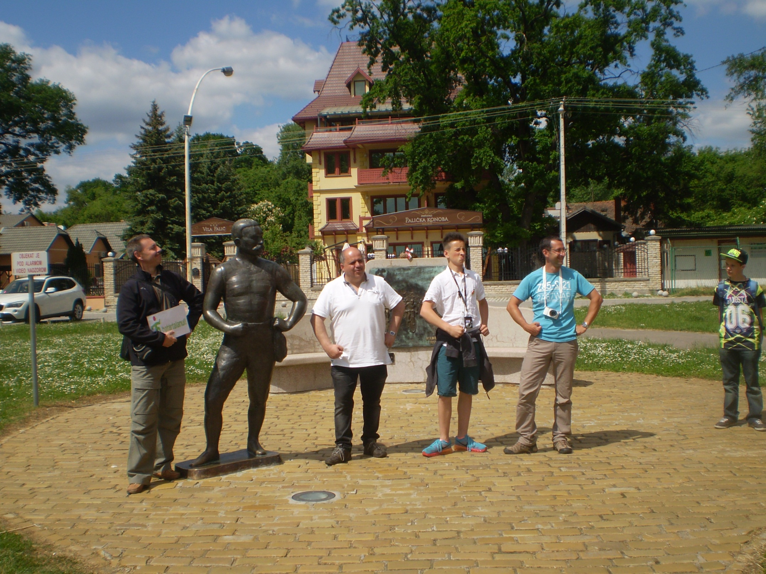

Slide 21
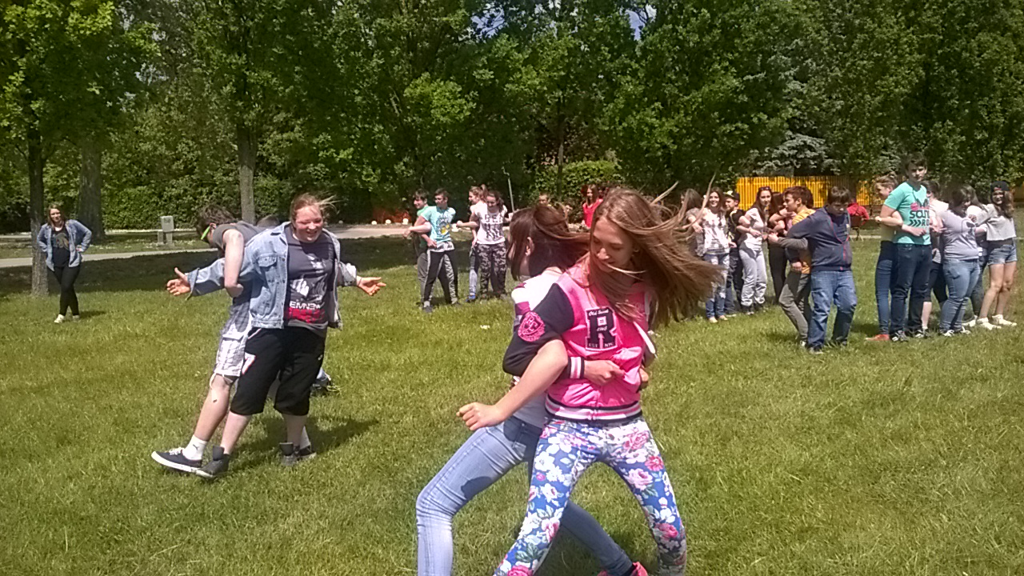

Slide 22
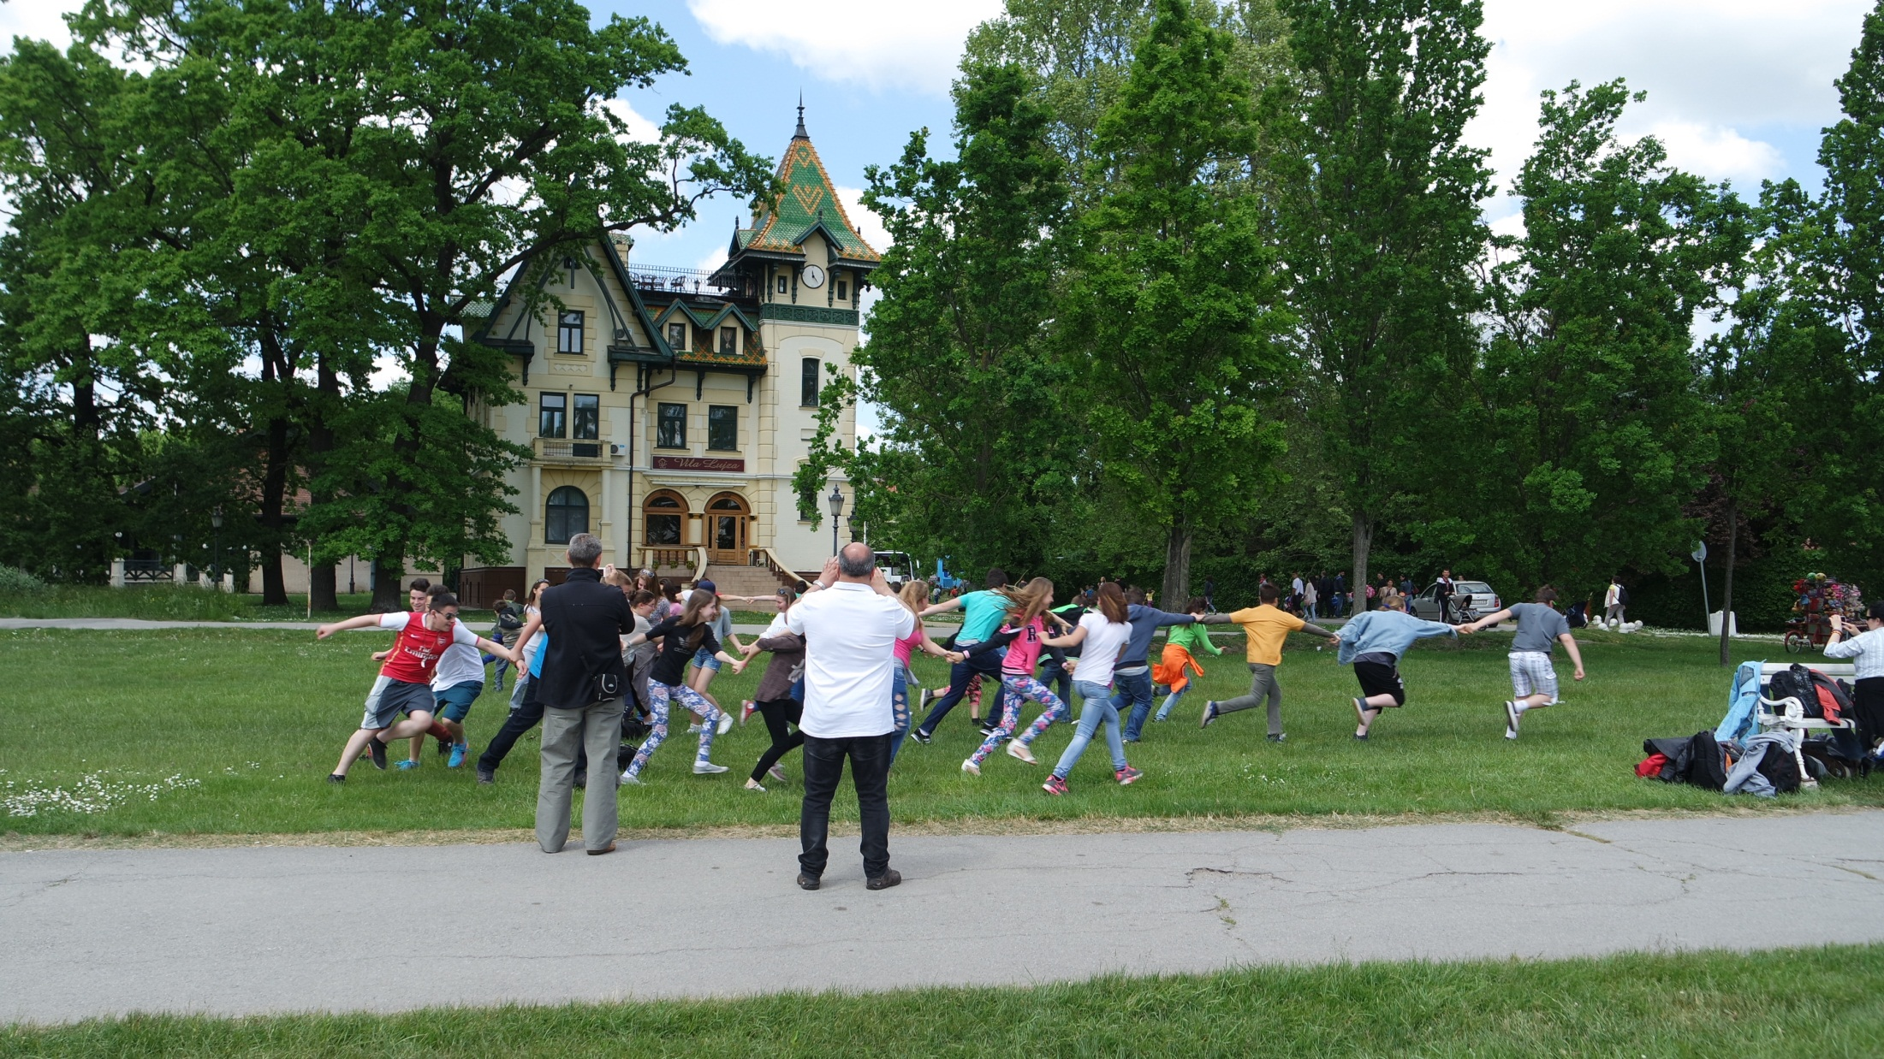

Slide 23
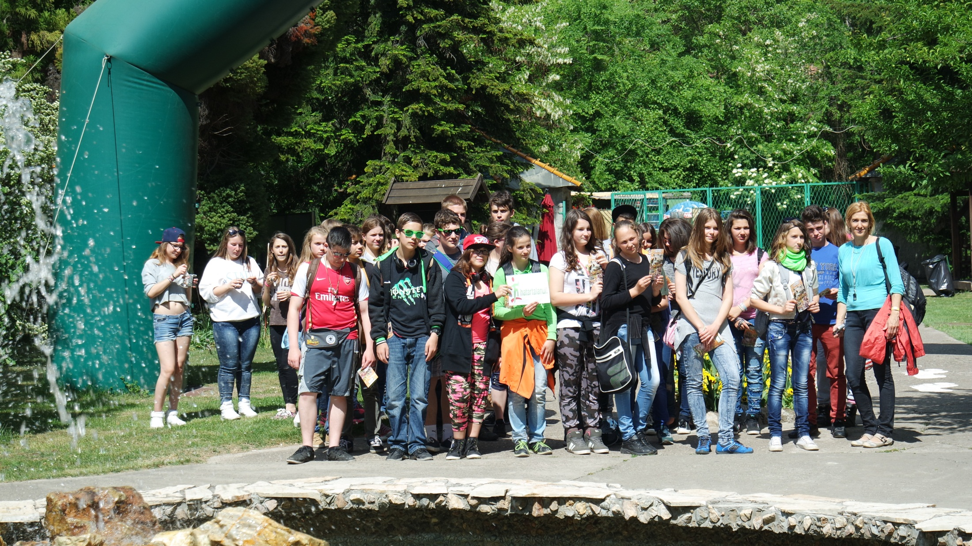

Slide 24
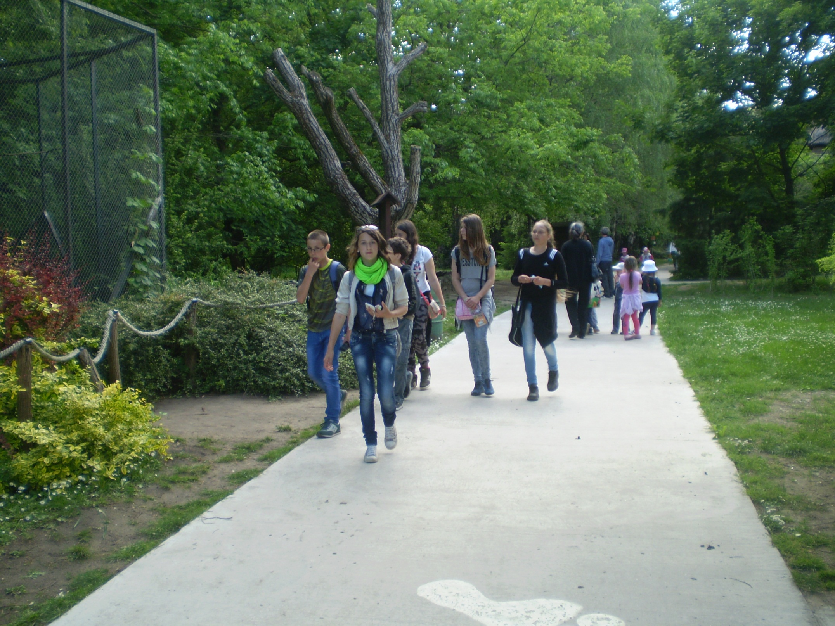

Slide 25
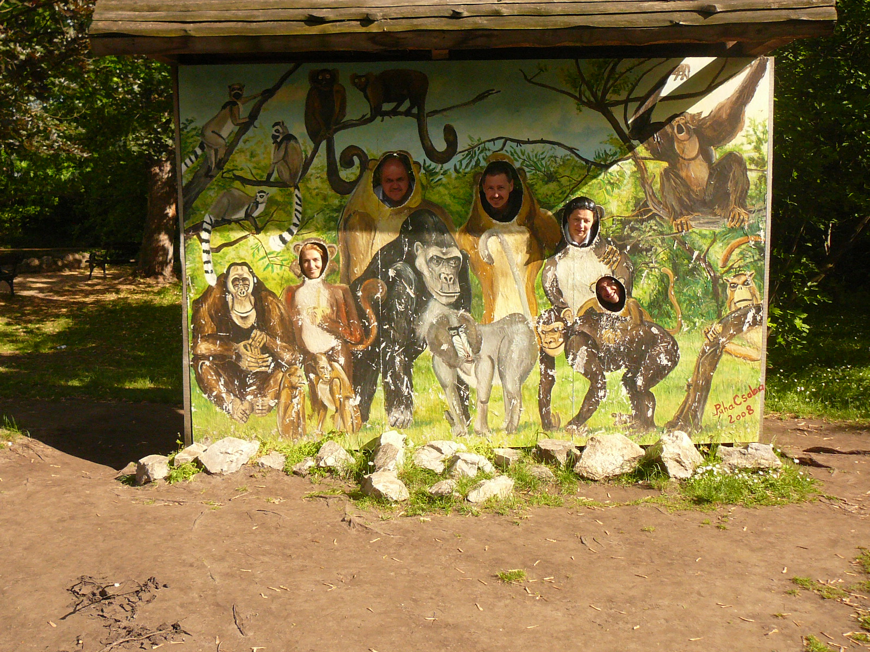

Slide 26
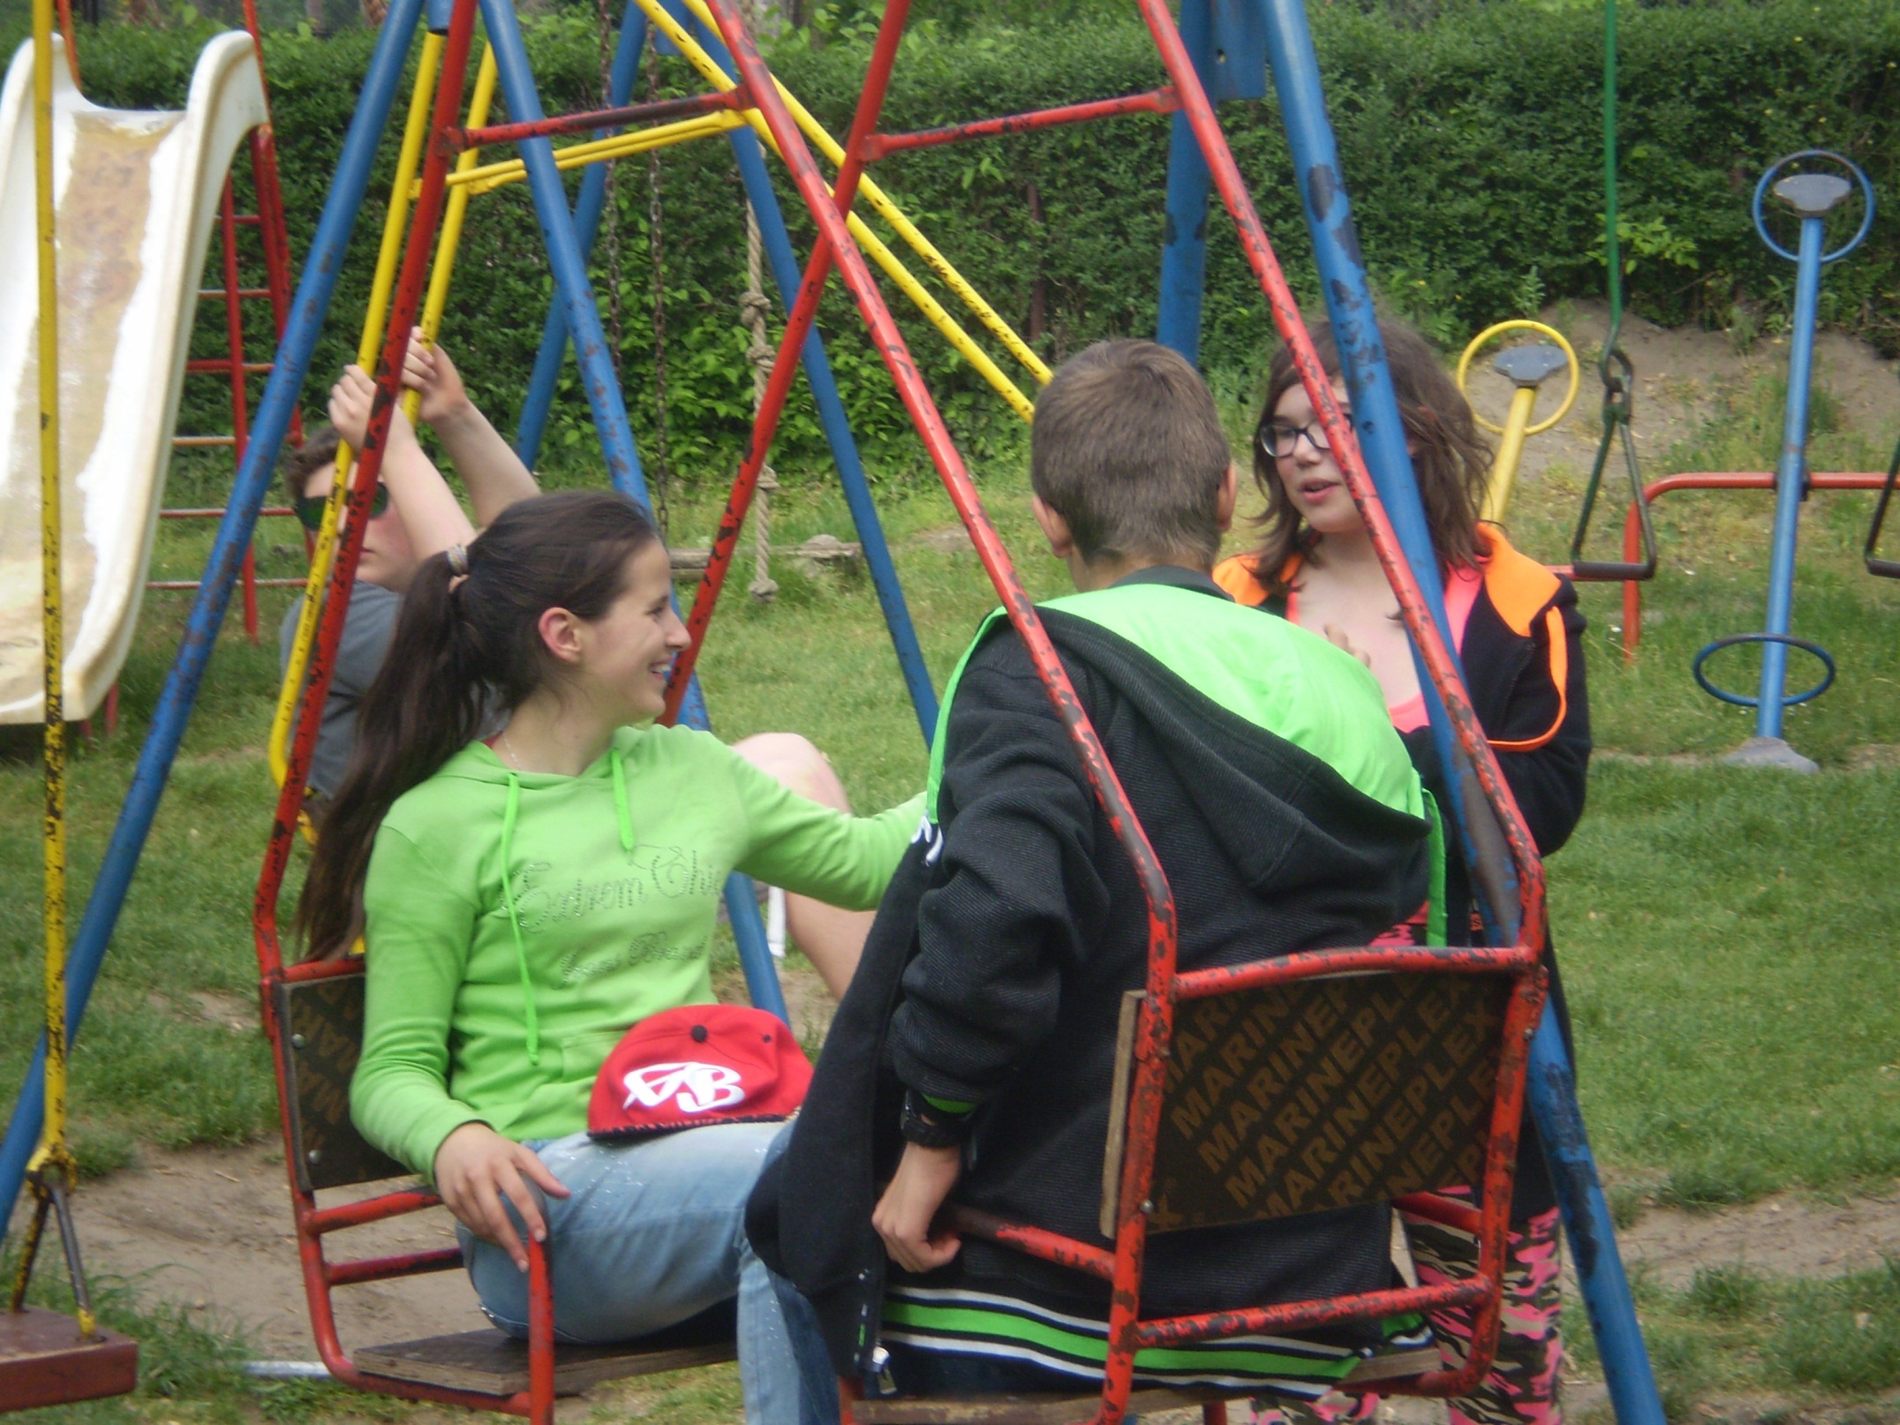

Slide 27
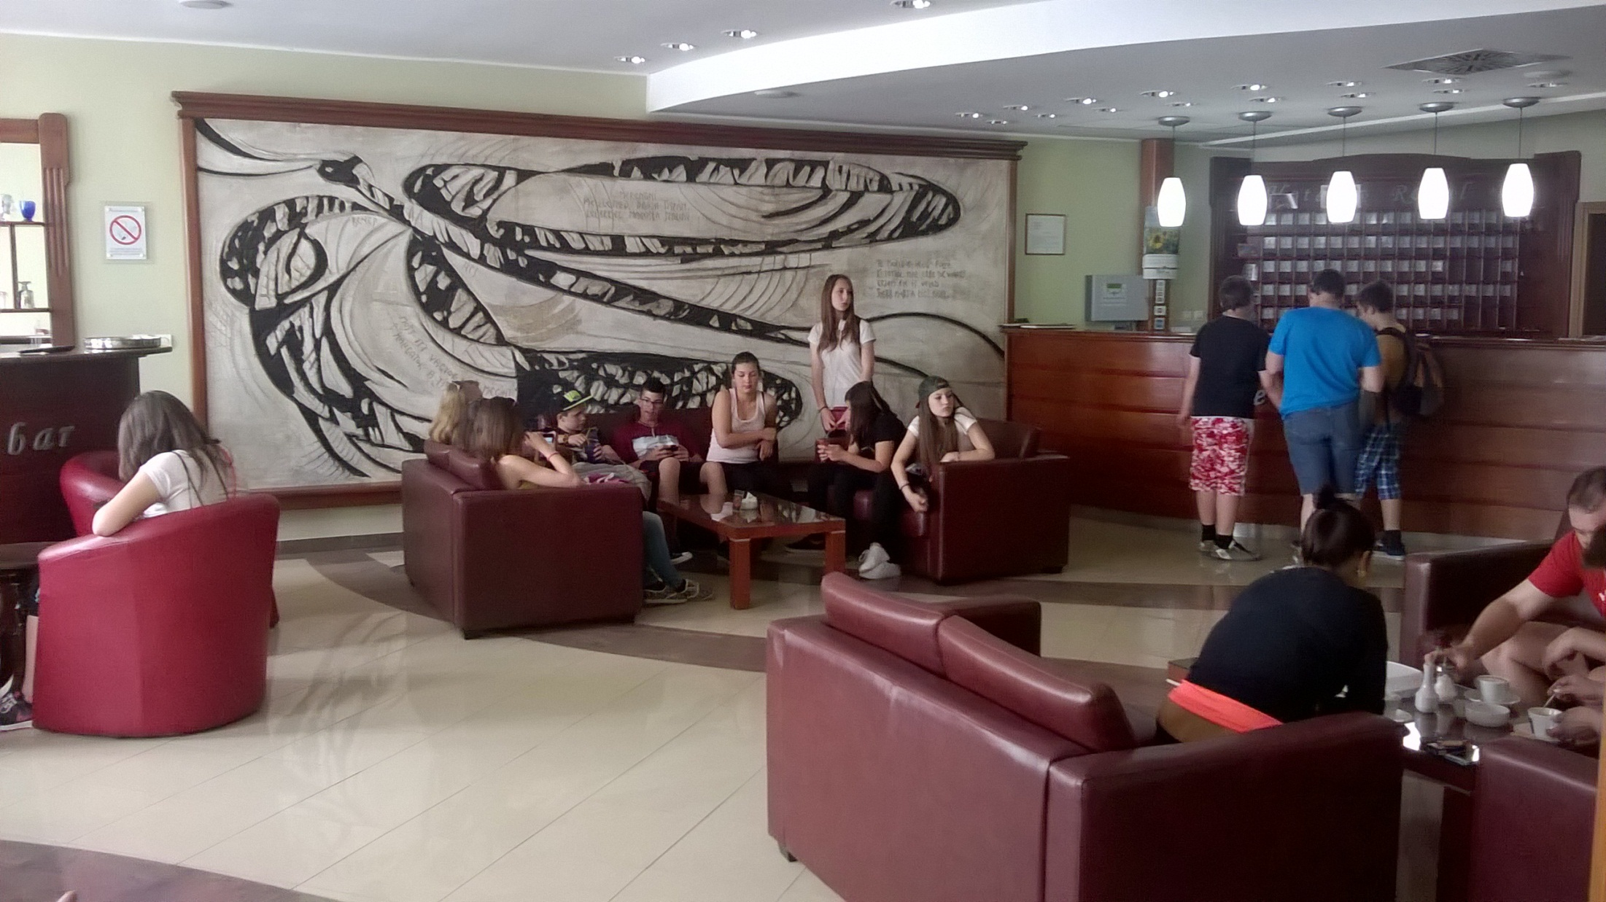
Zenta

Slide 28
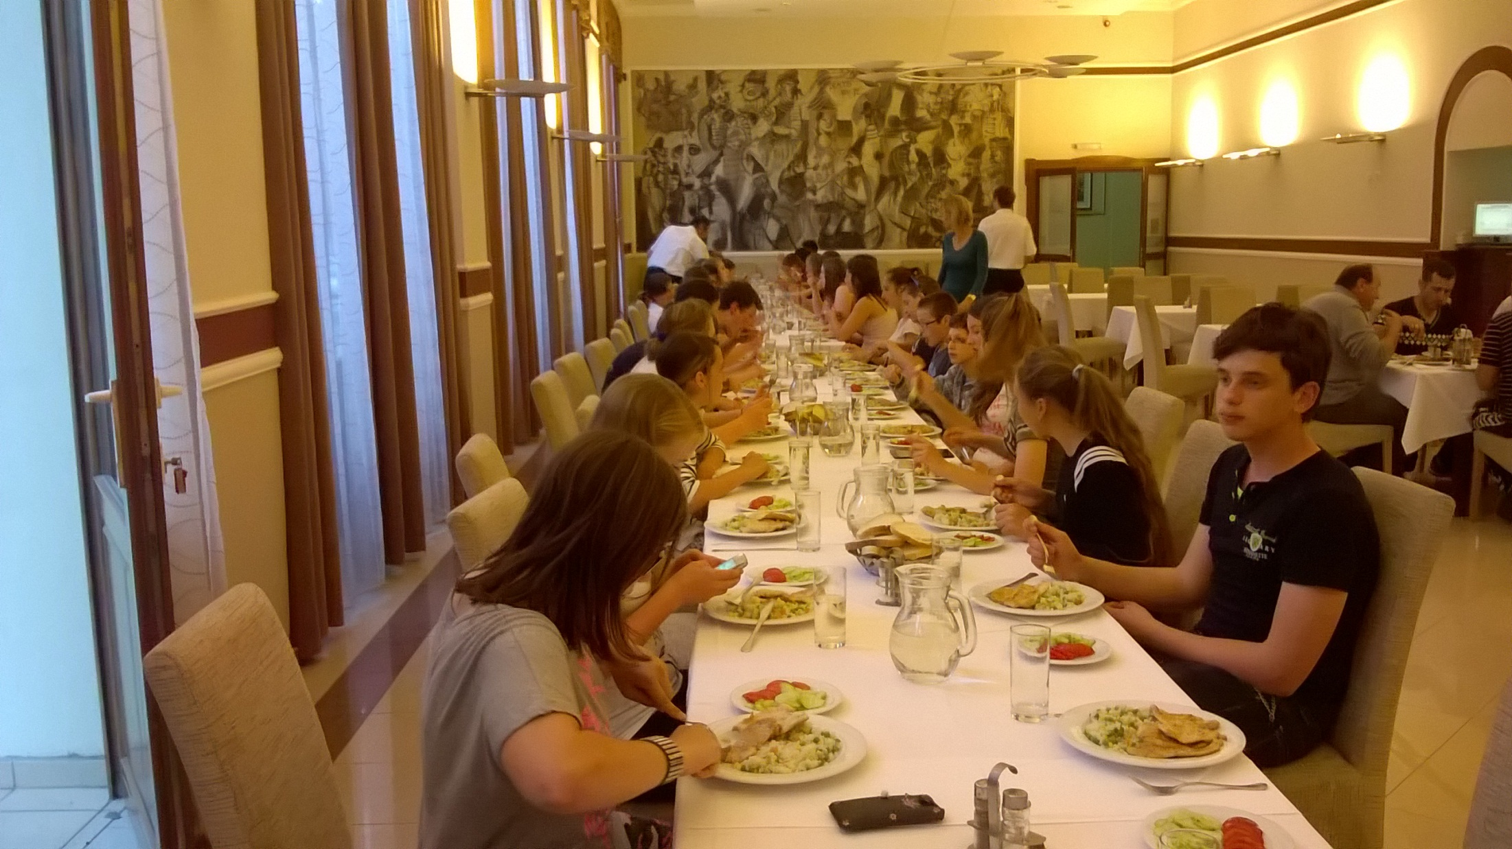

Slide 29
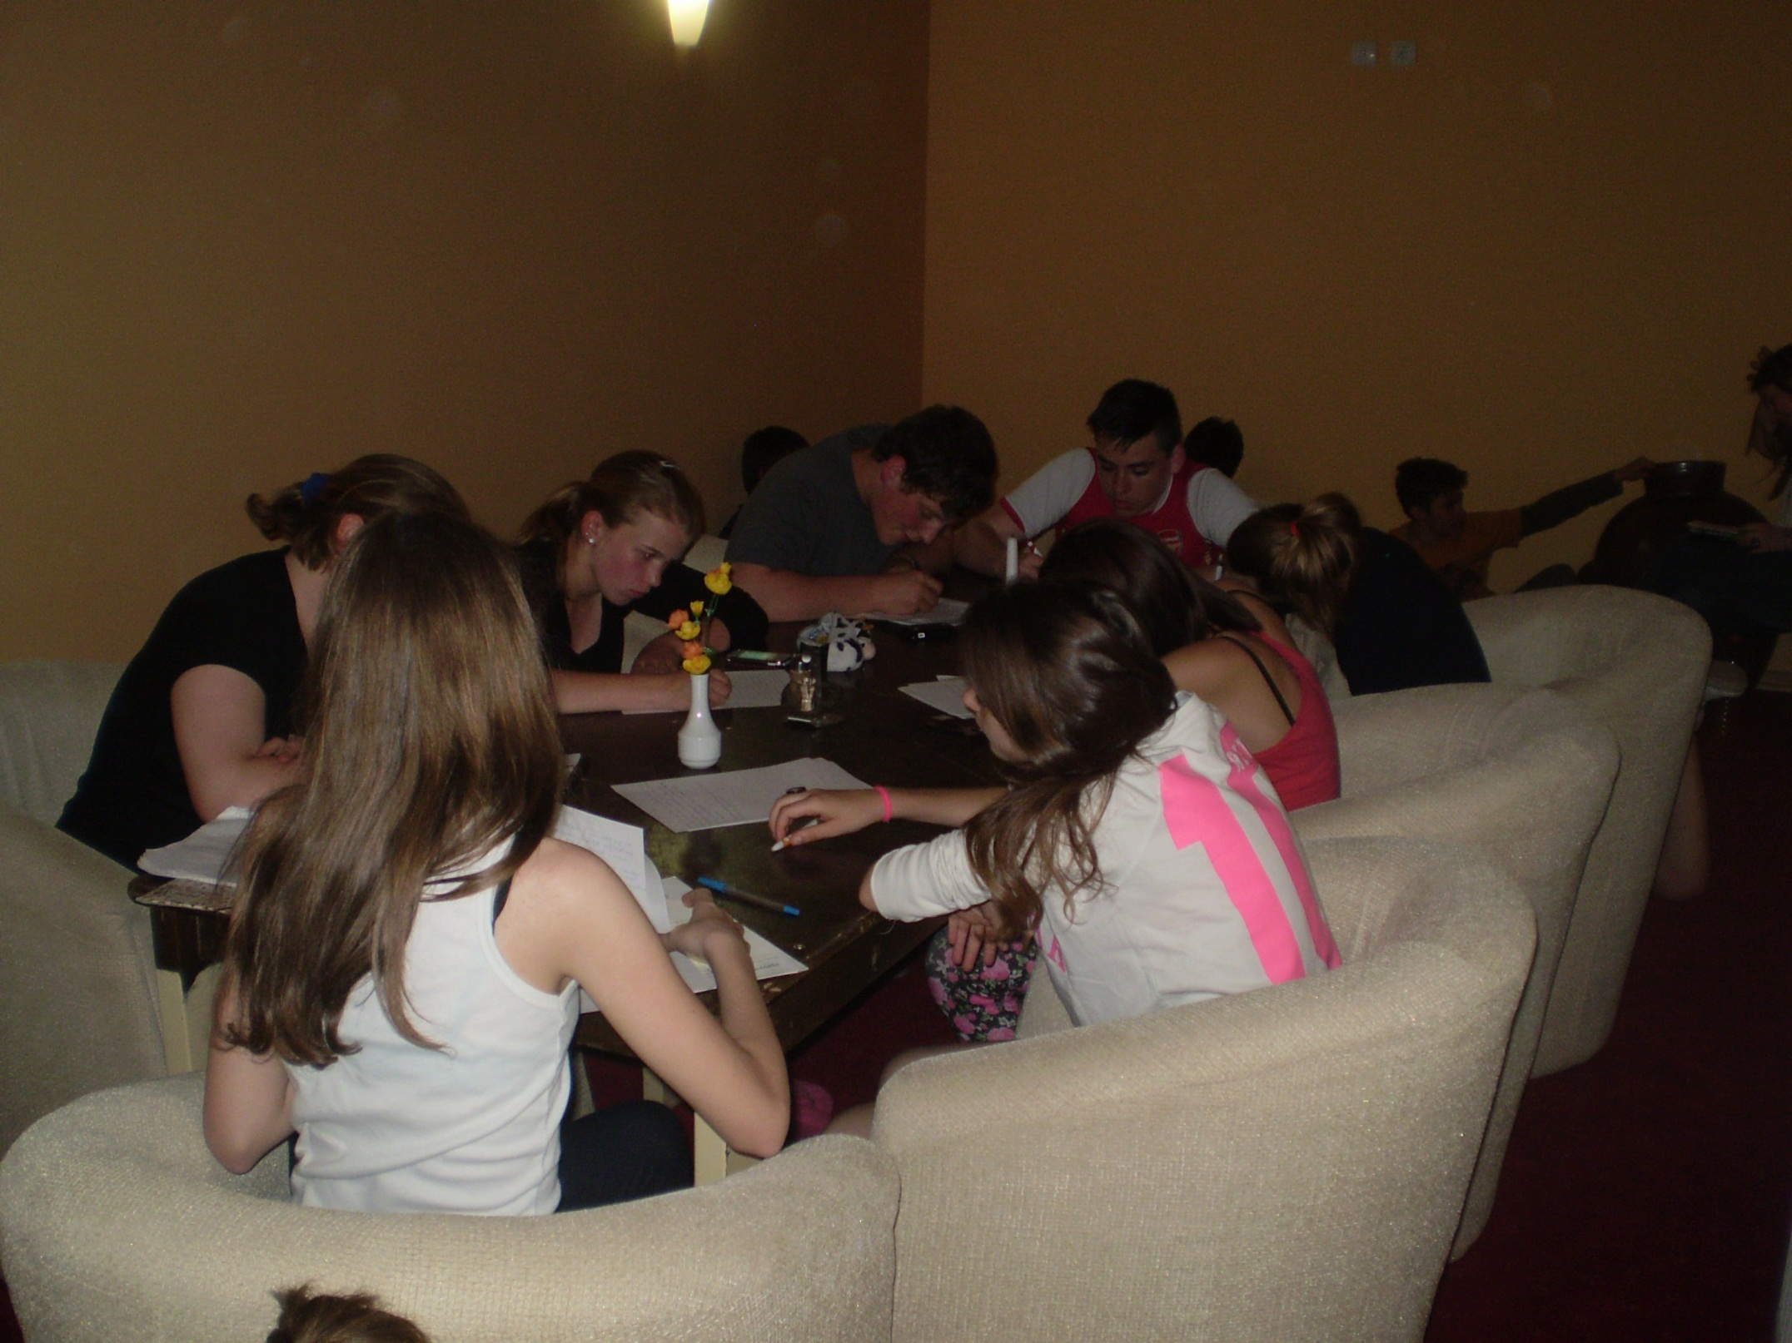

Slide 30
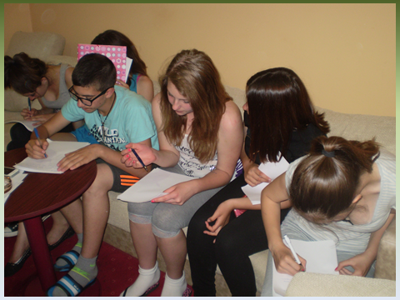

Slide 31
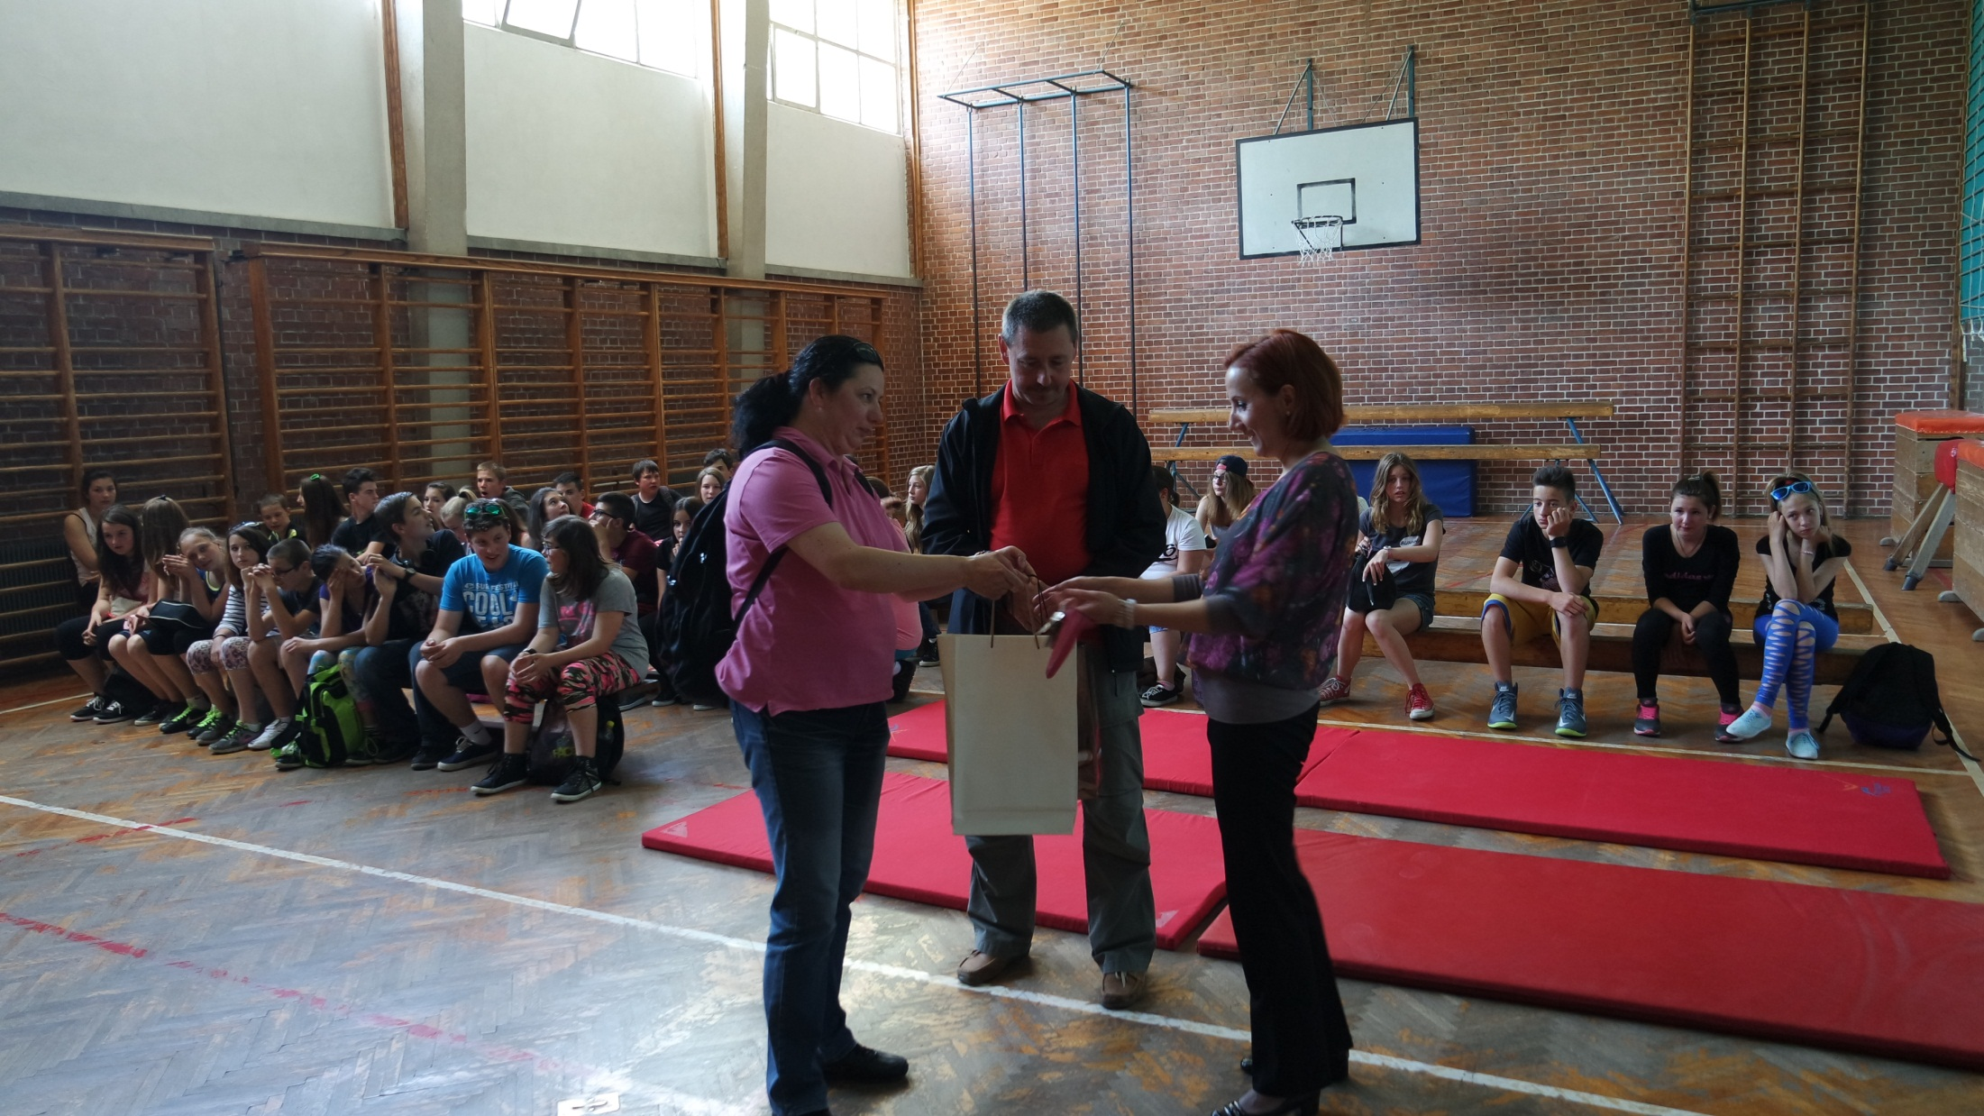

Slide 32
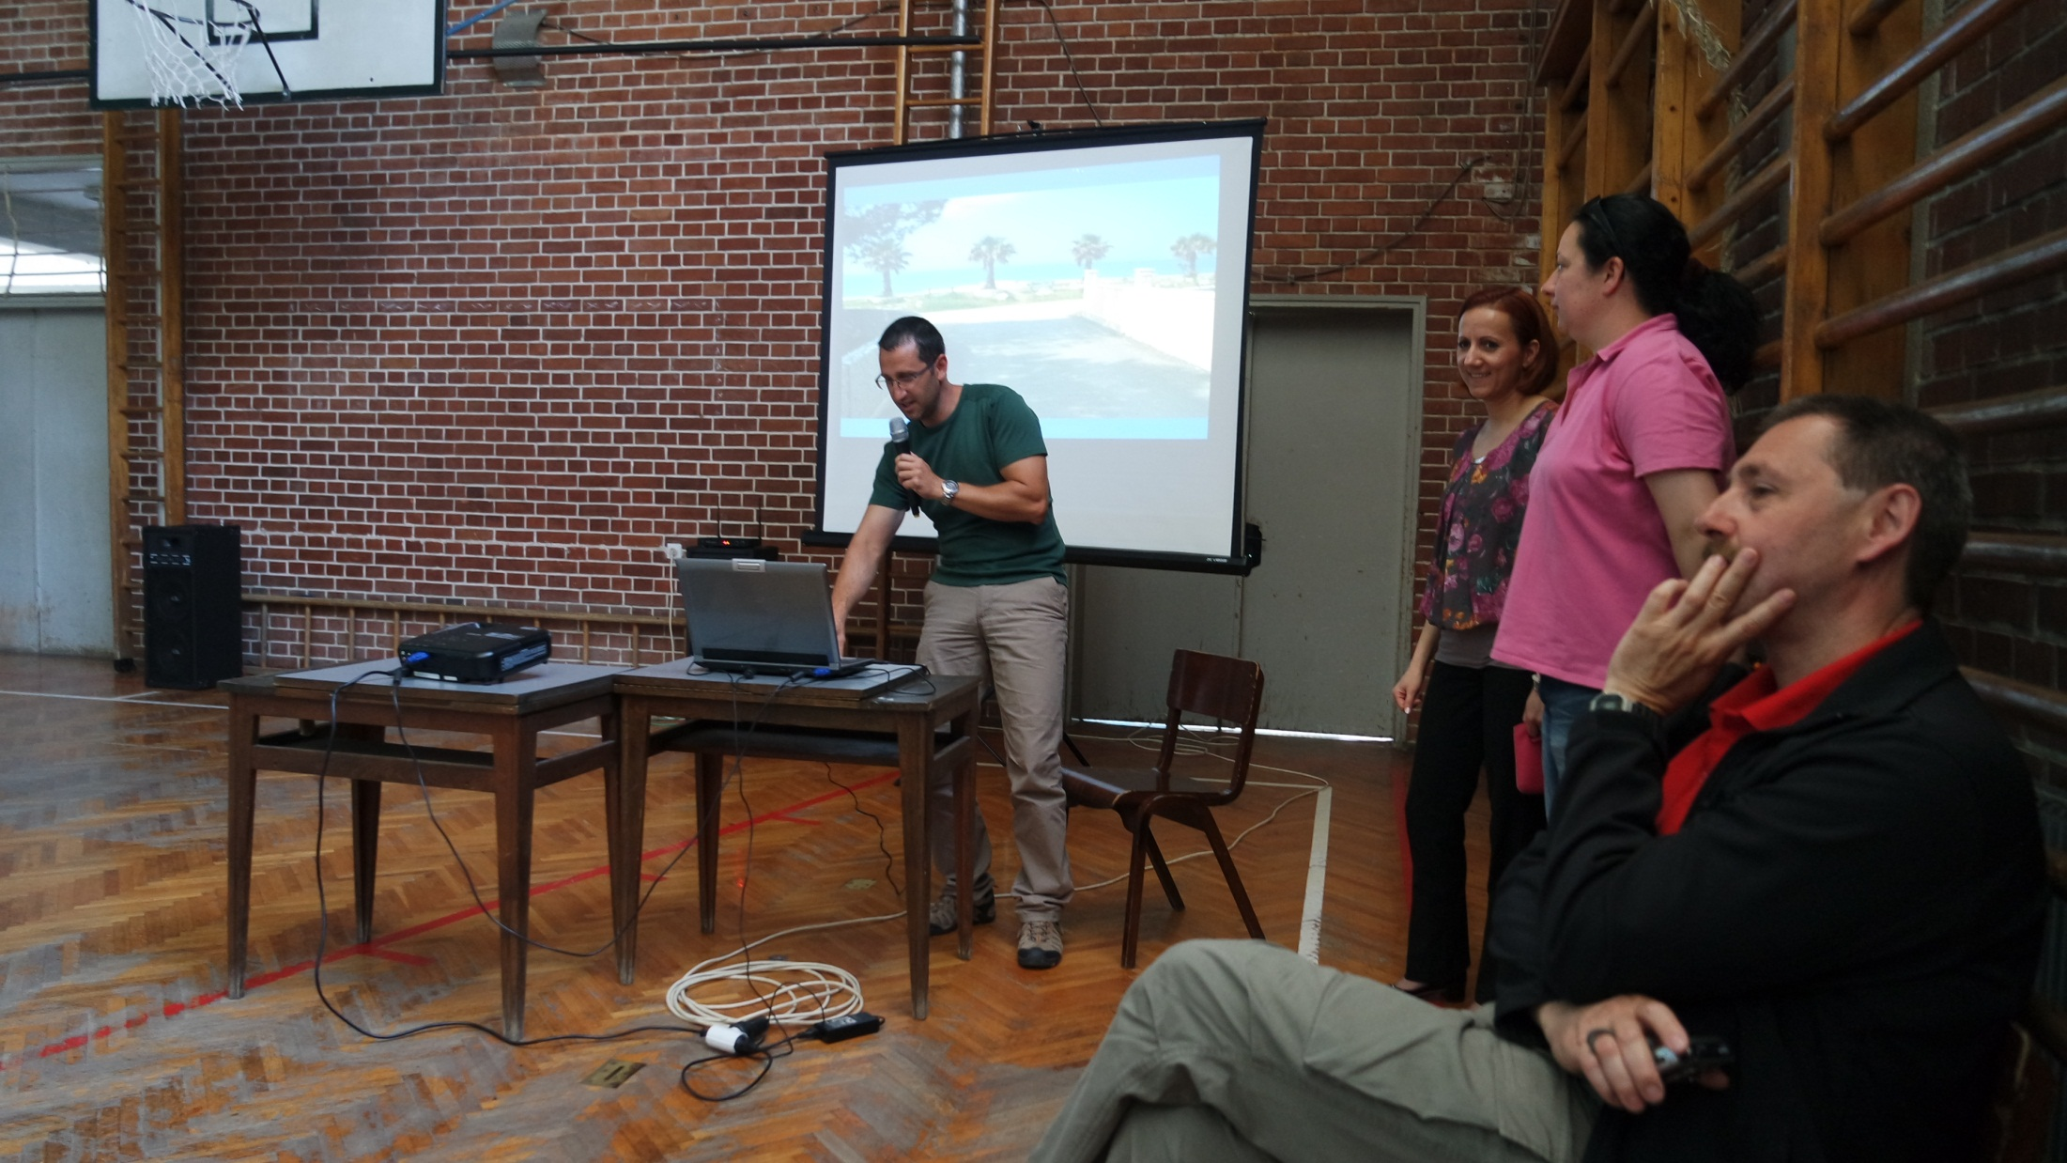

Slide 33
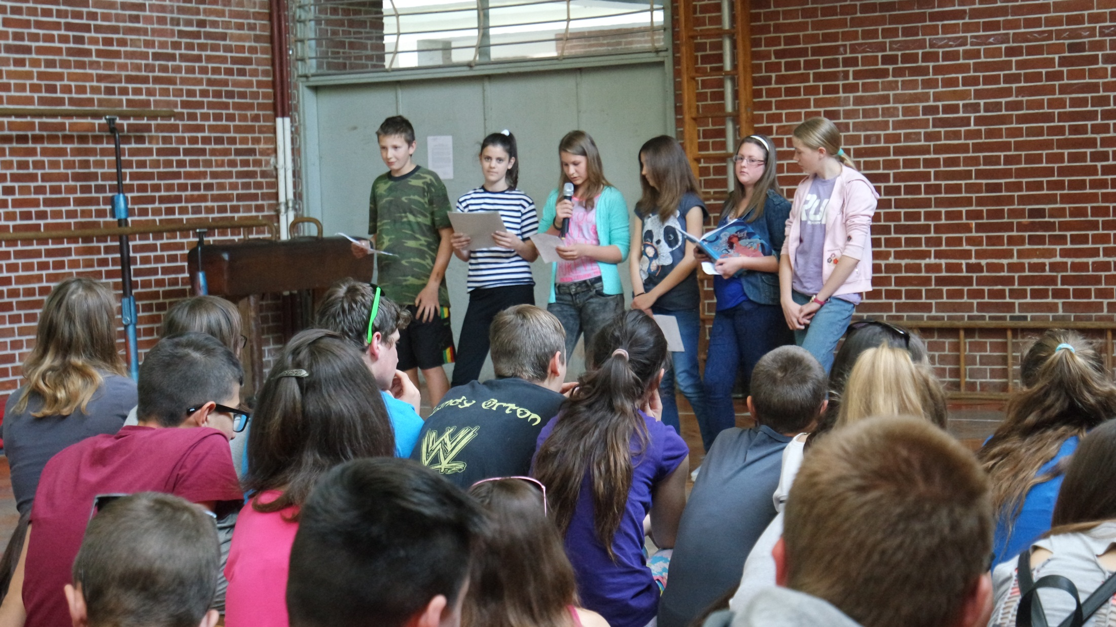

Slide 34
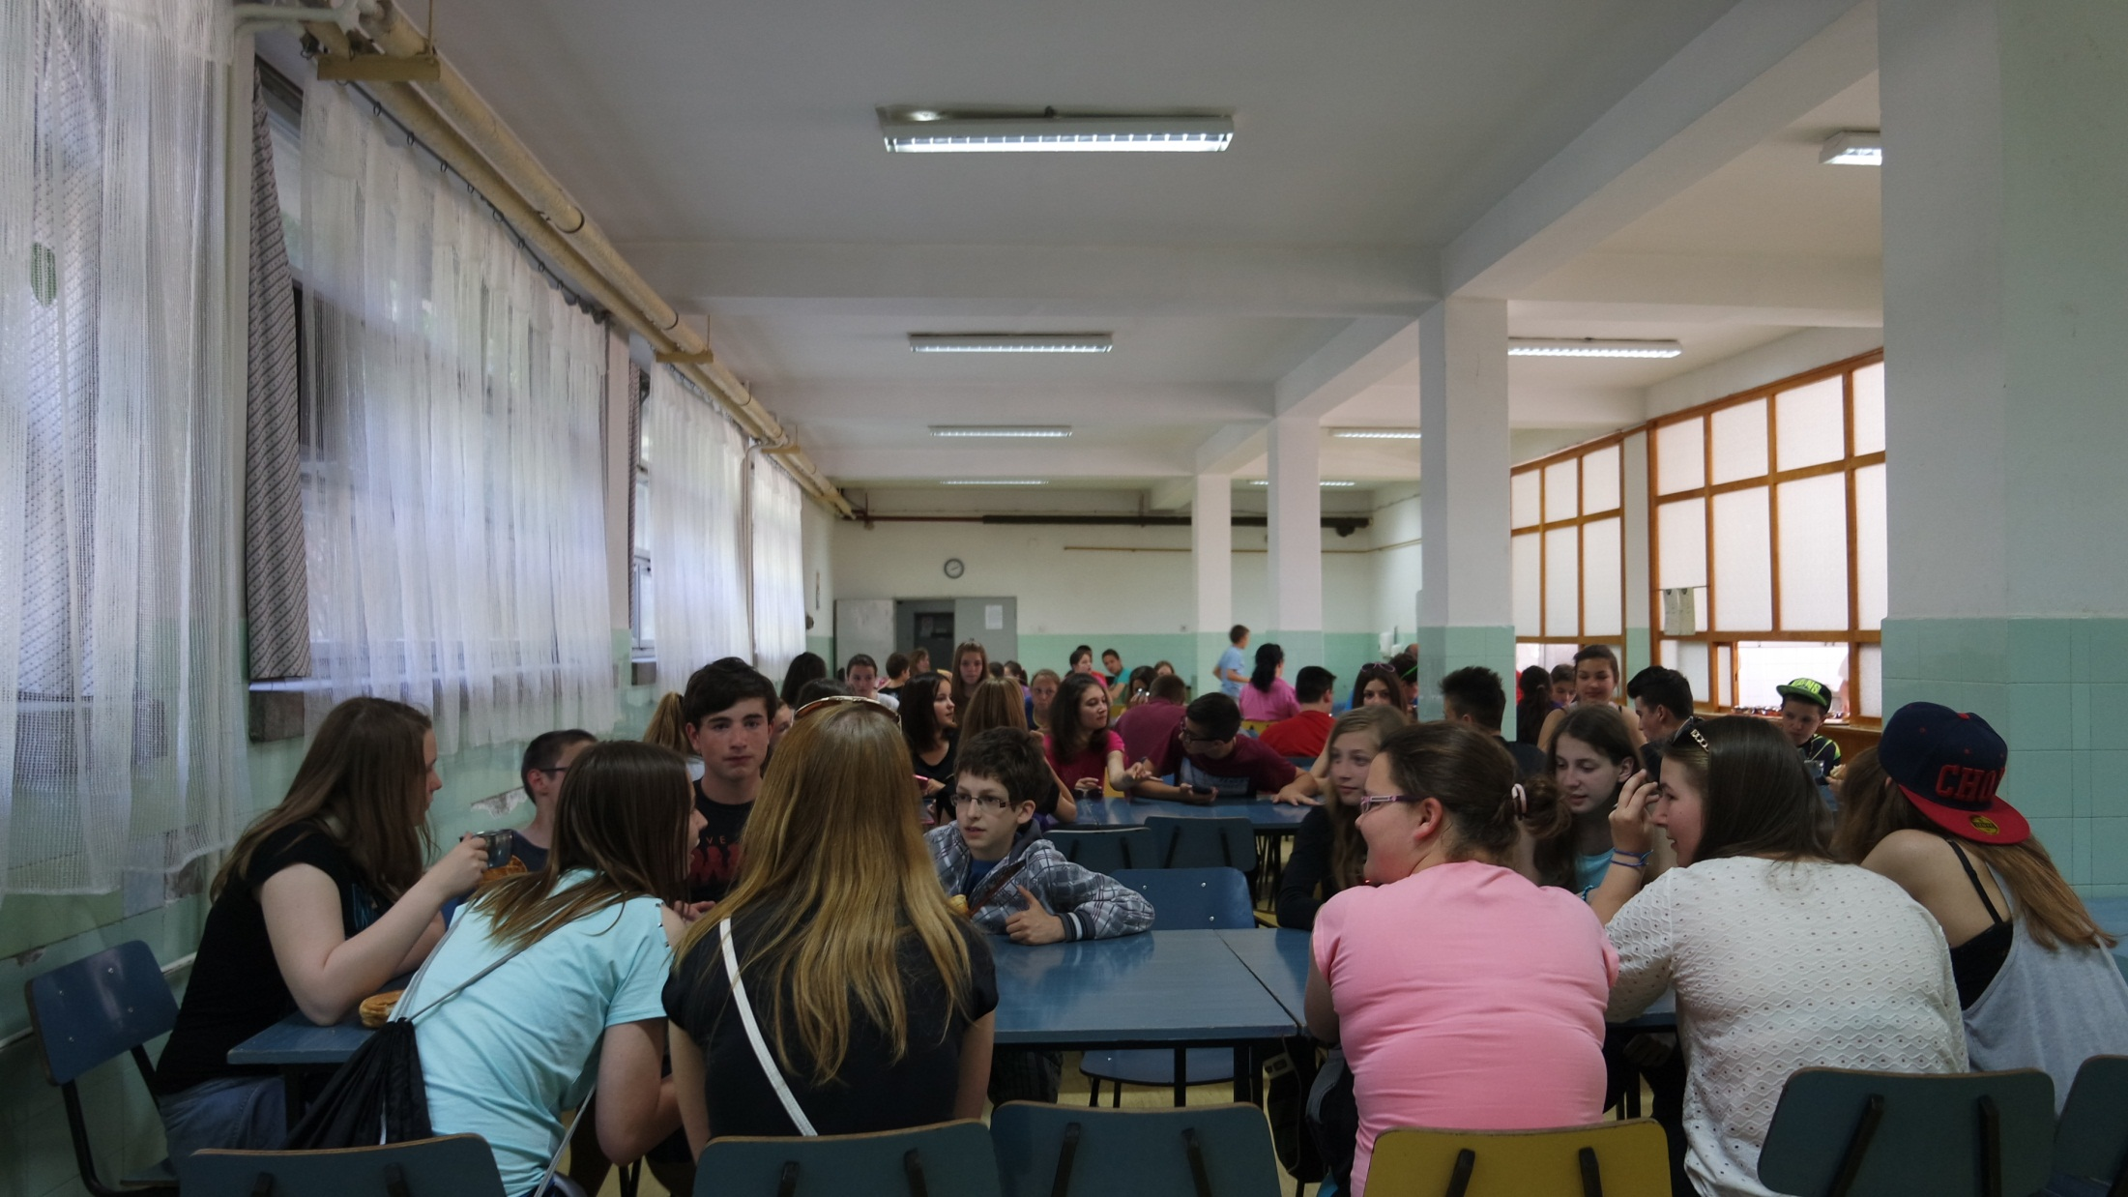

Slide 35
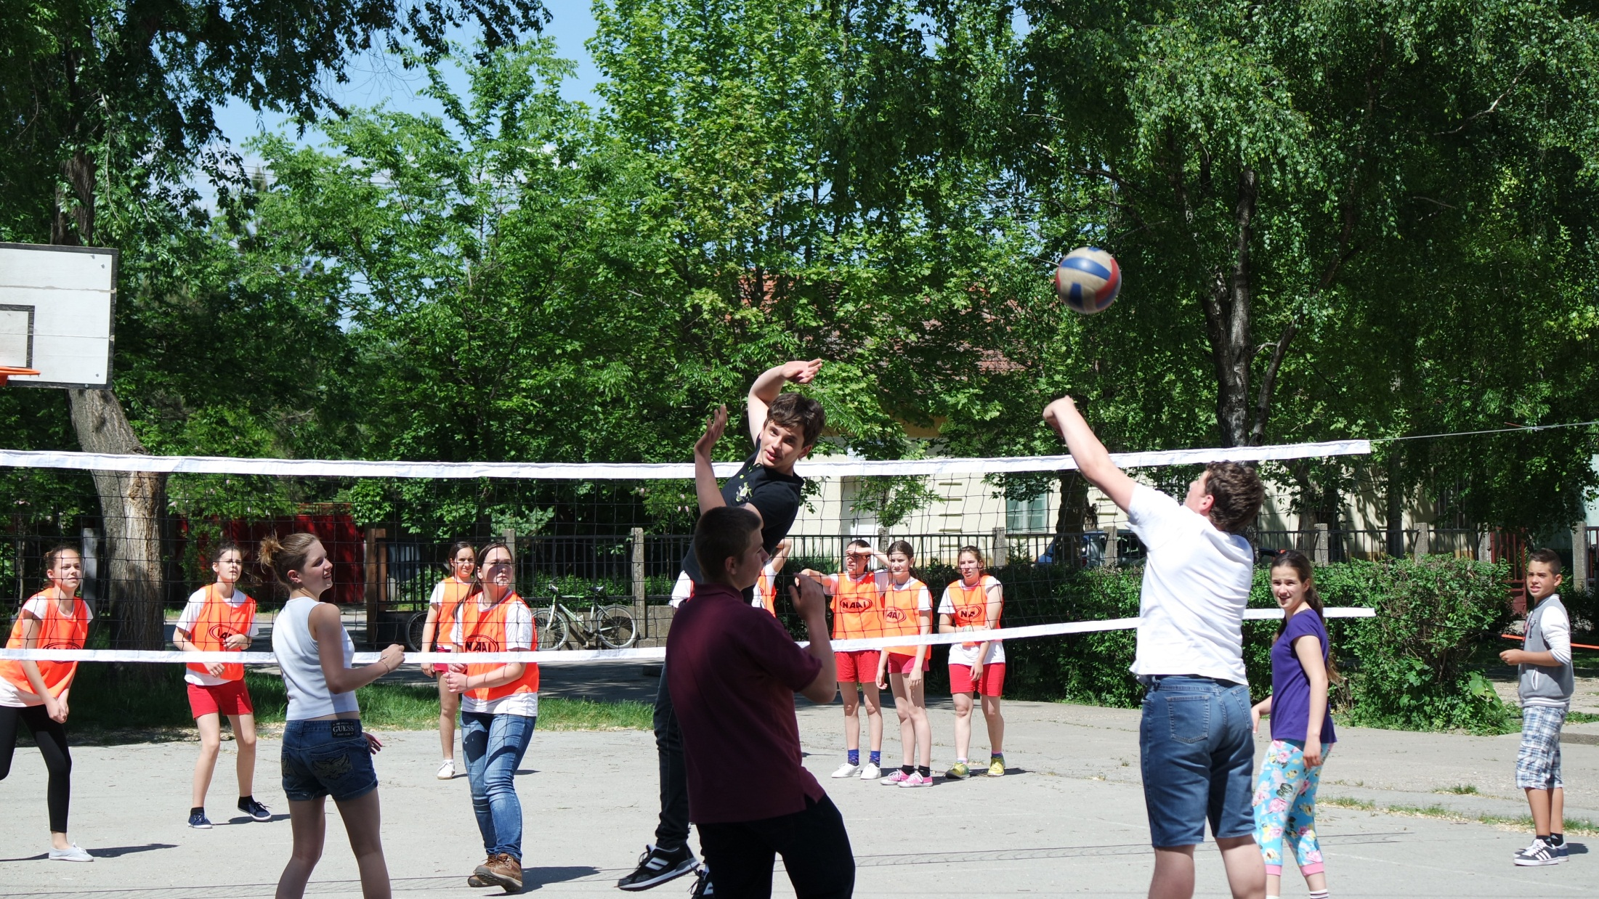

Slide 36
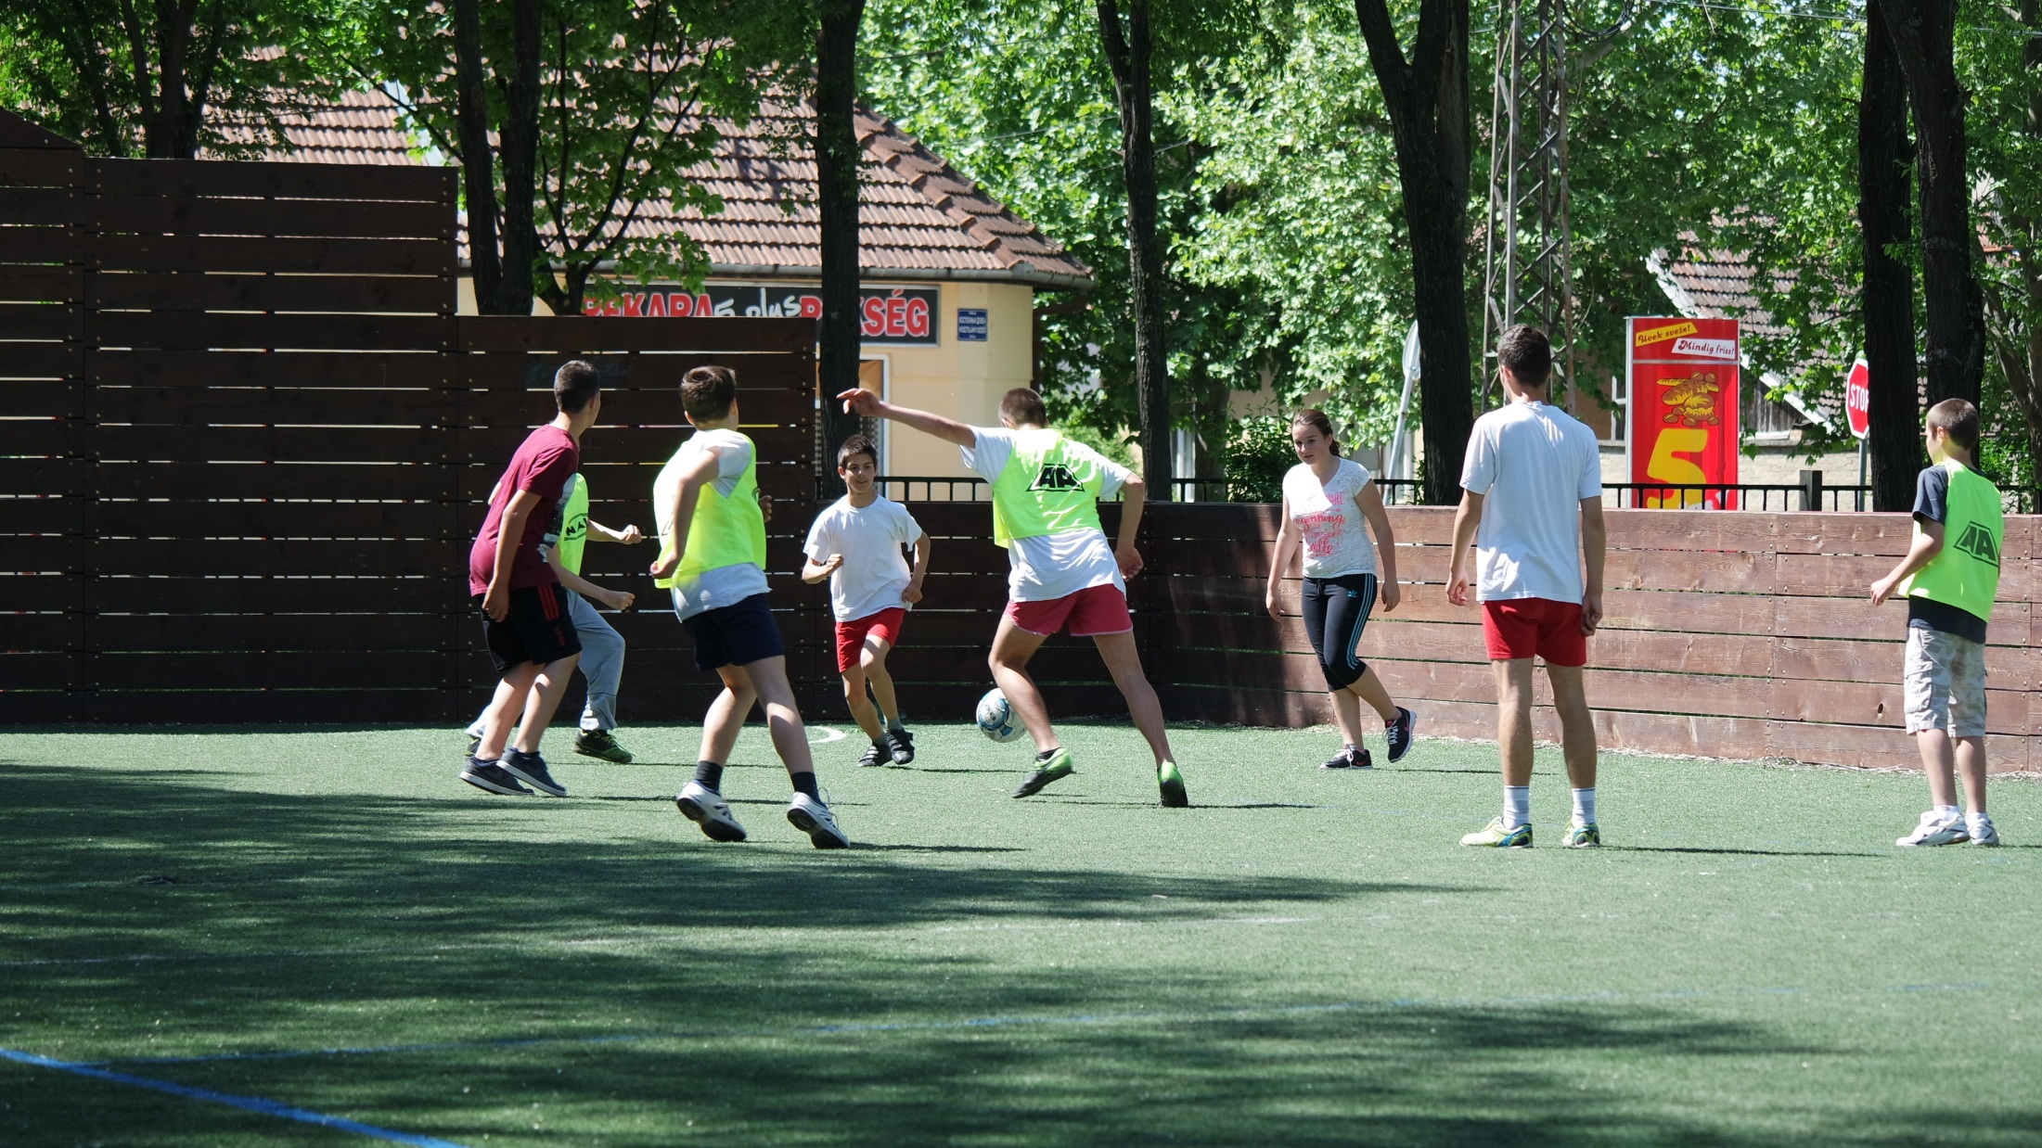

Slide 37
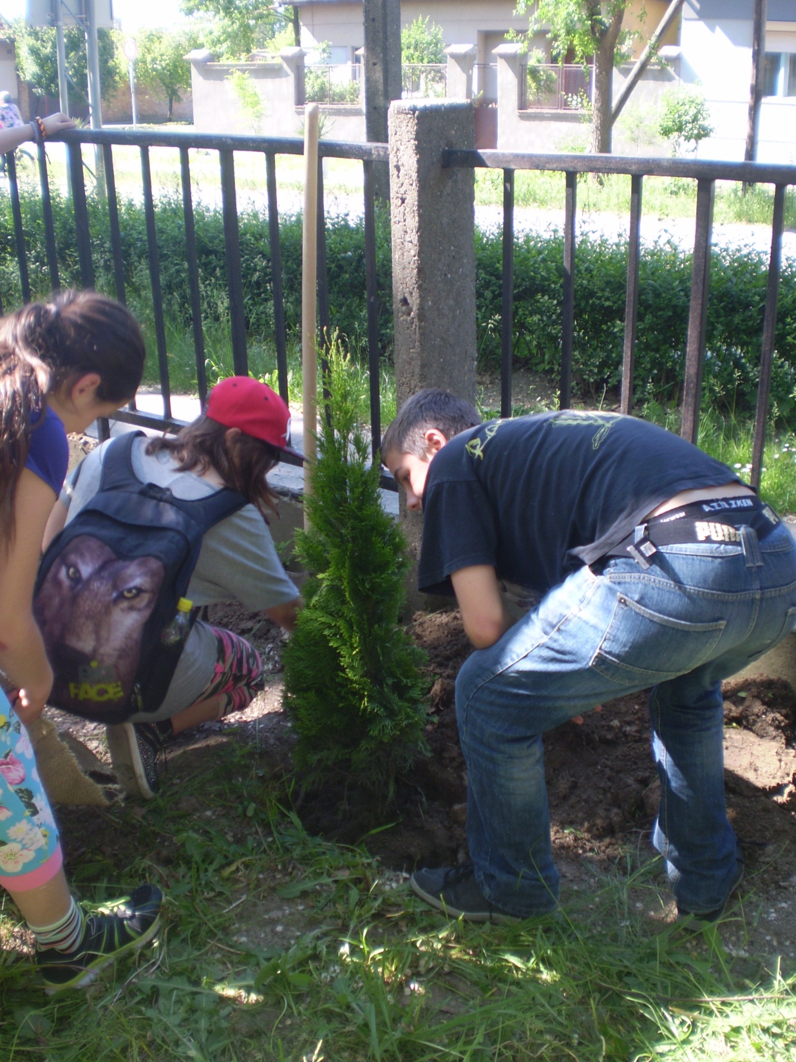

Slide 38
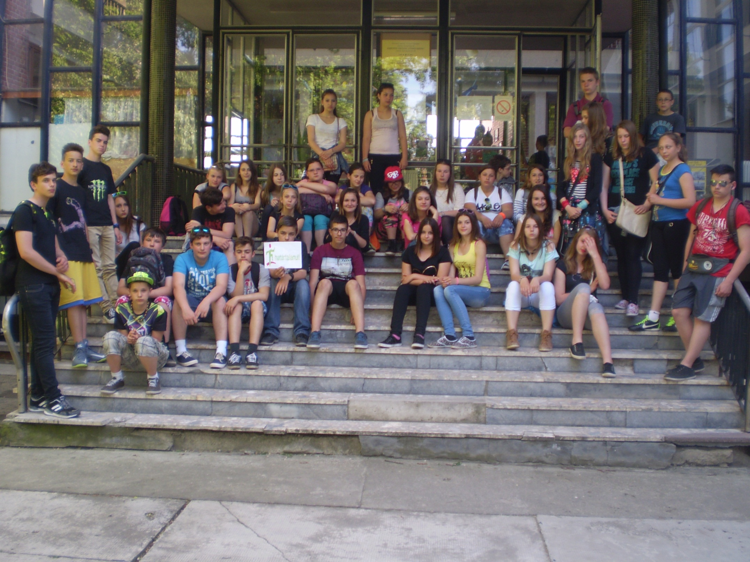

Slide 39
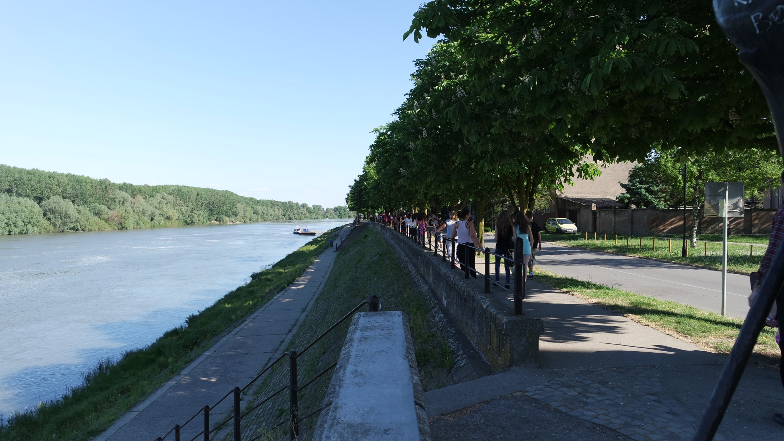

Slide 40
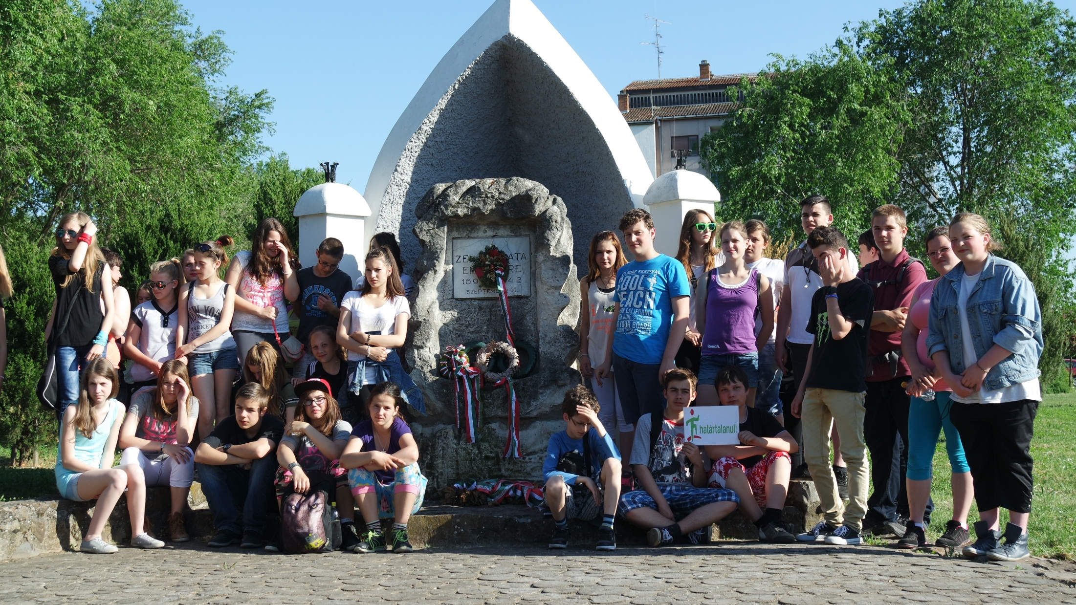

Slide 41
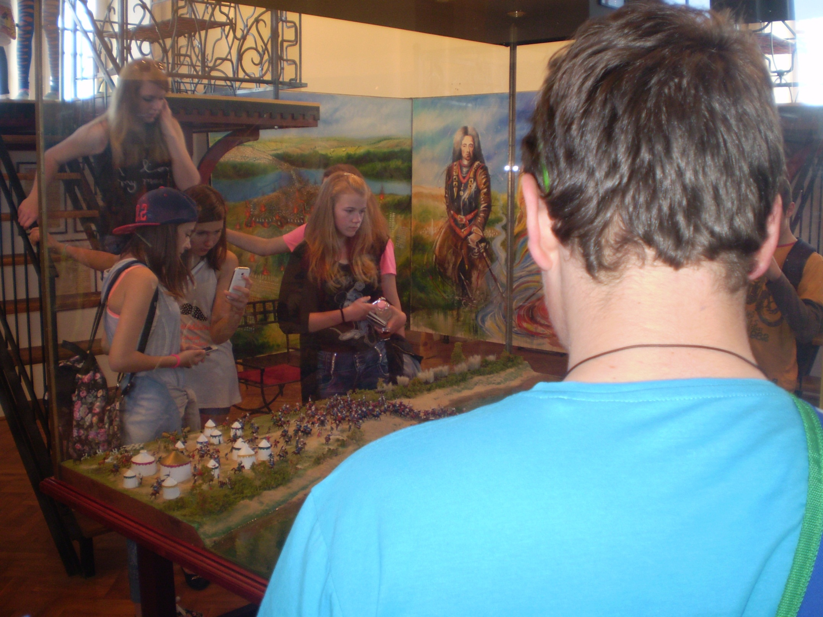

Slide 42
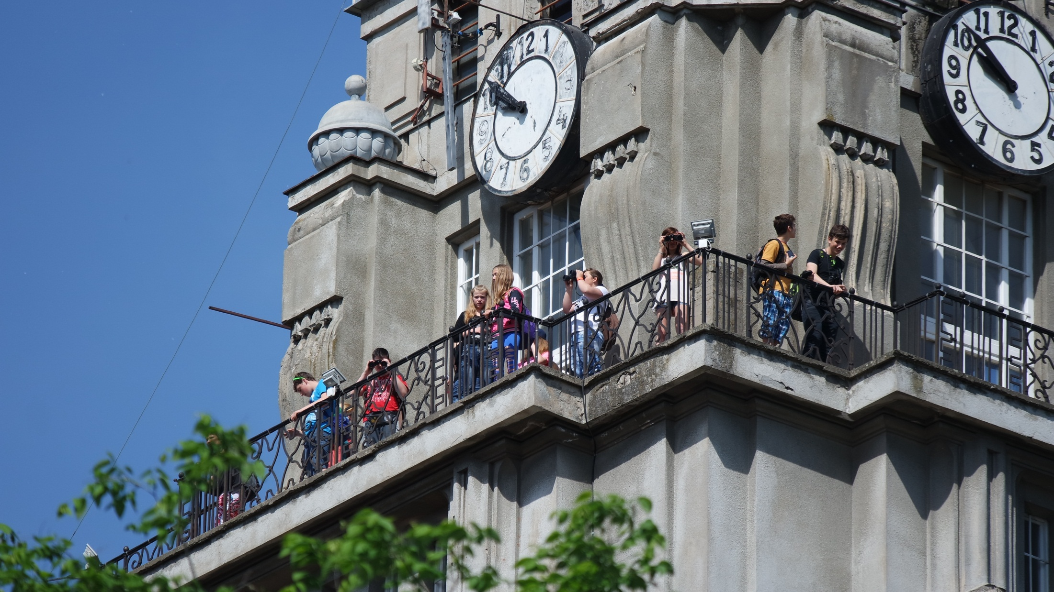

Slide 43
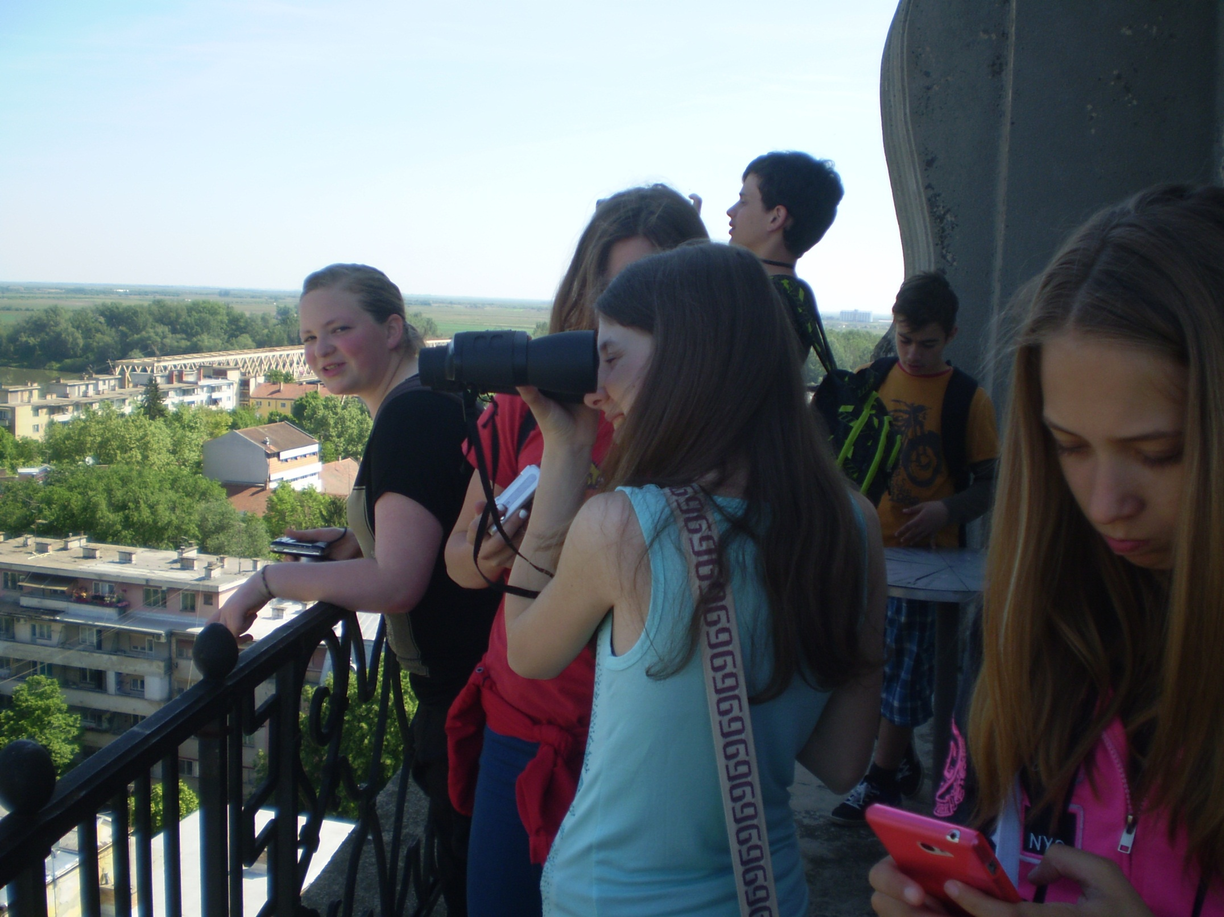

Slide 44
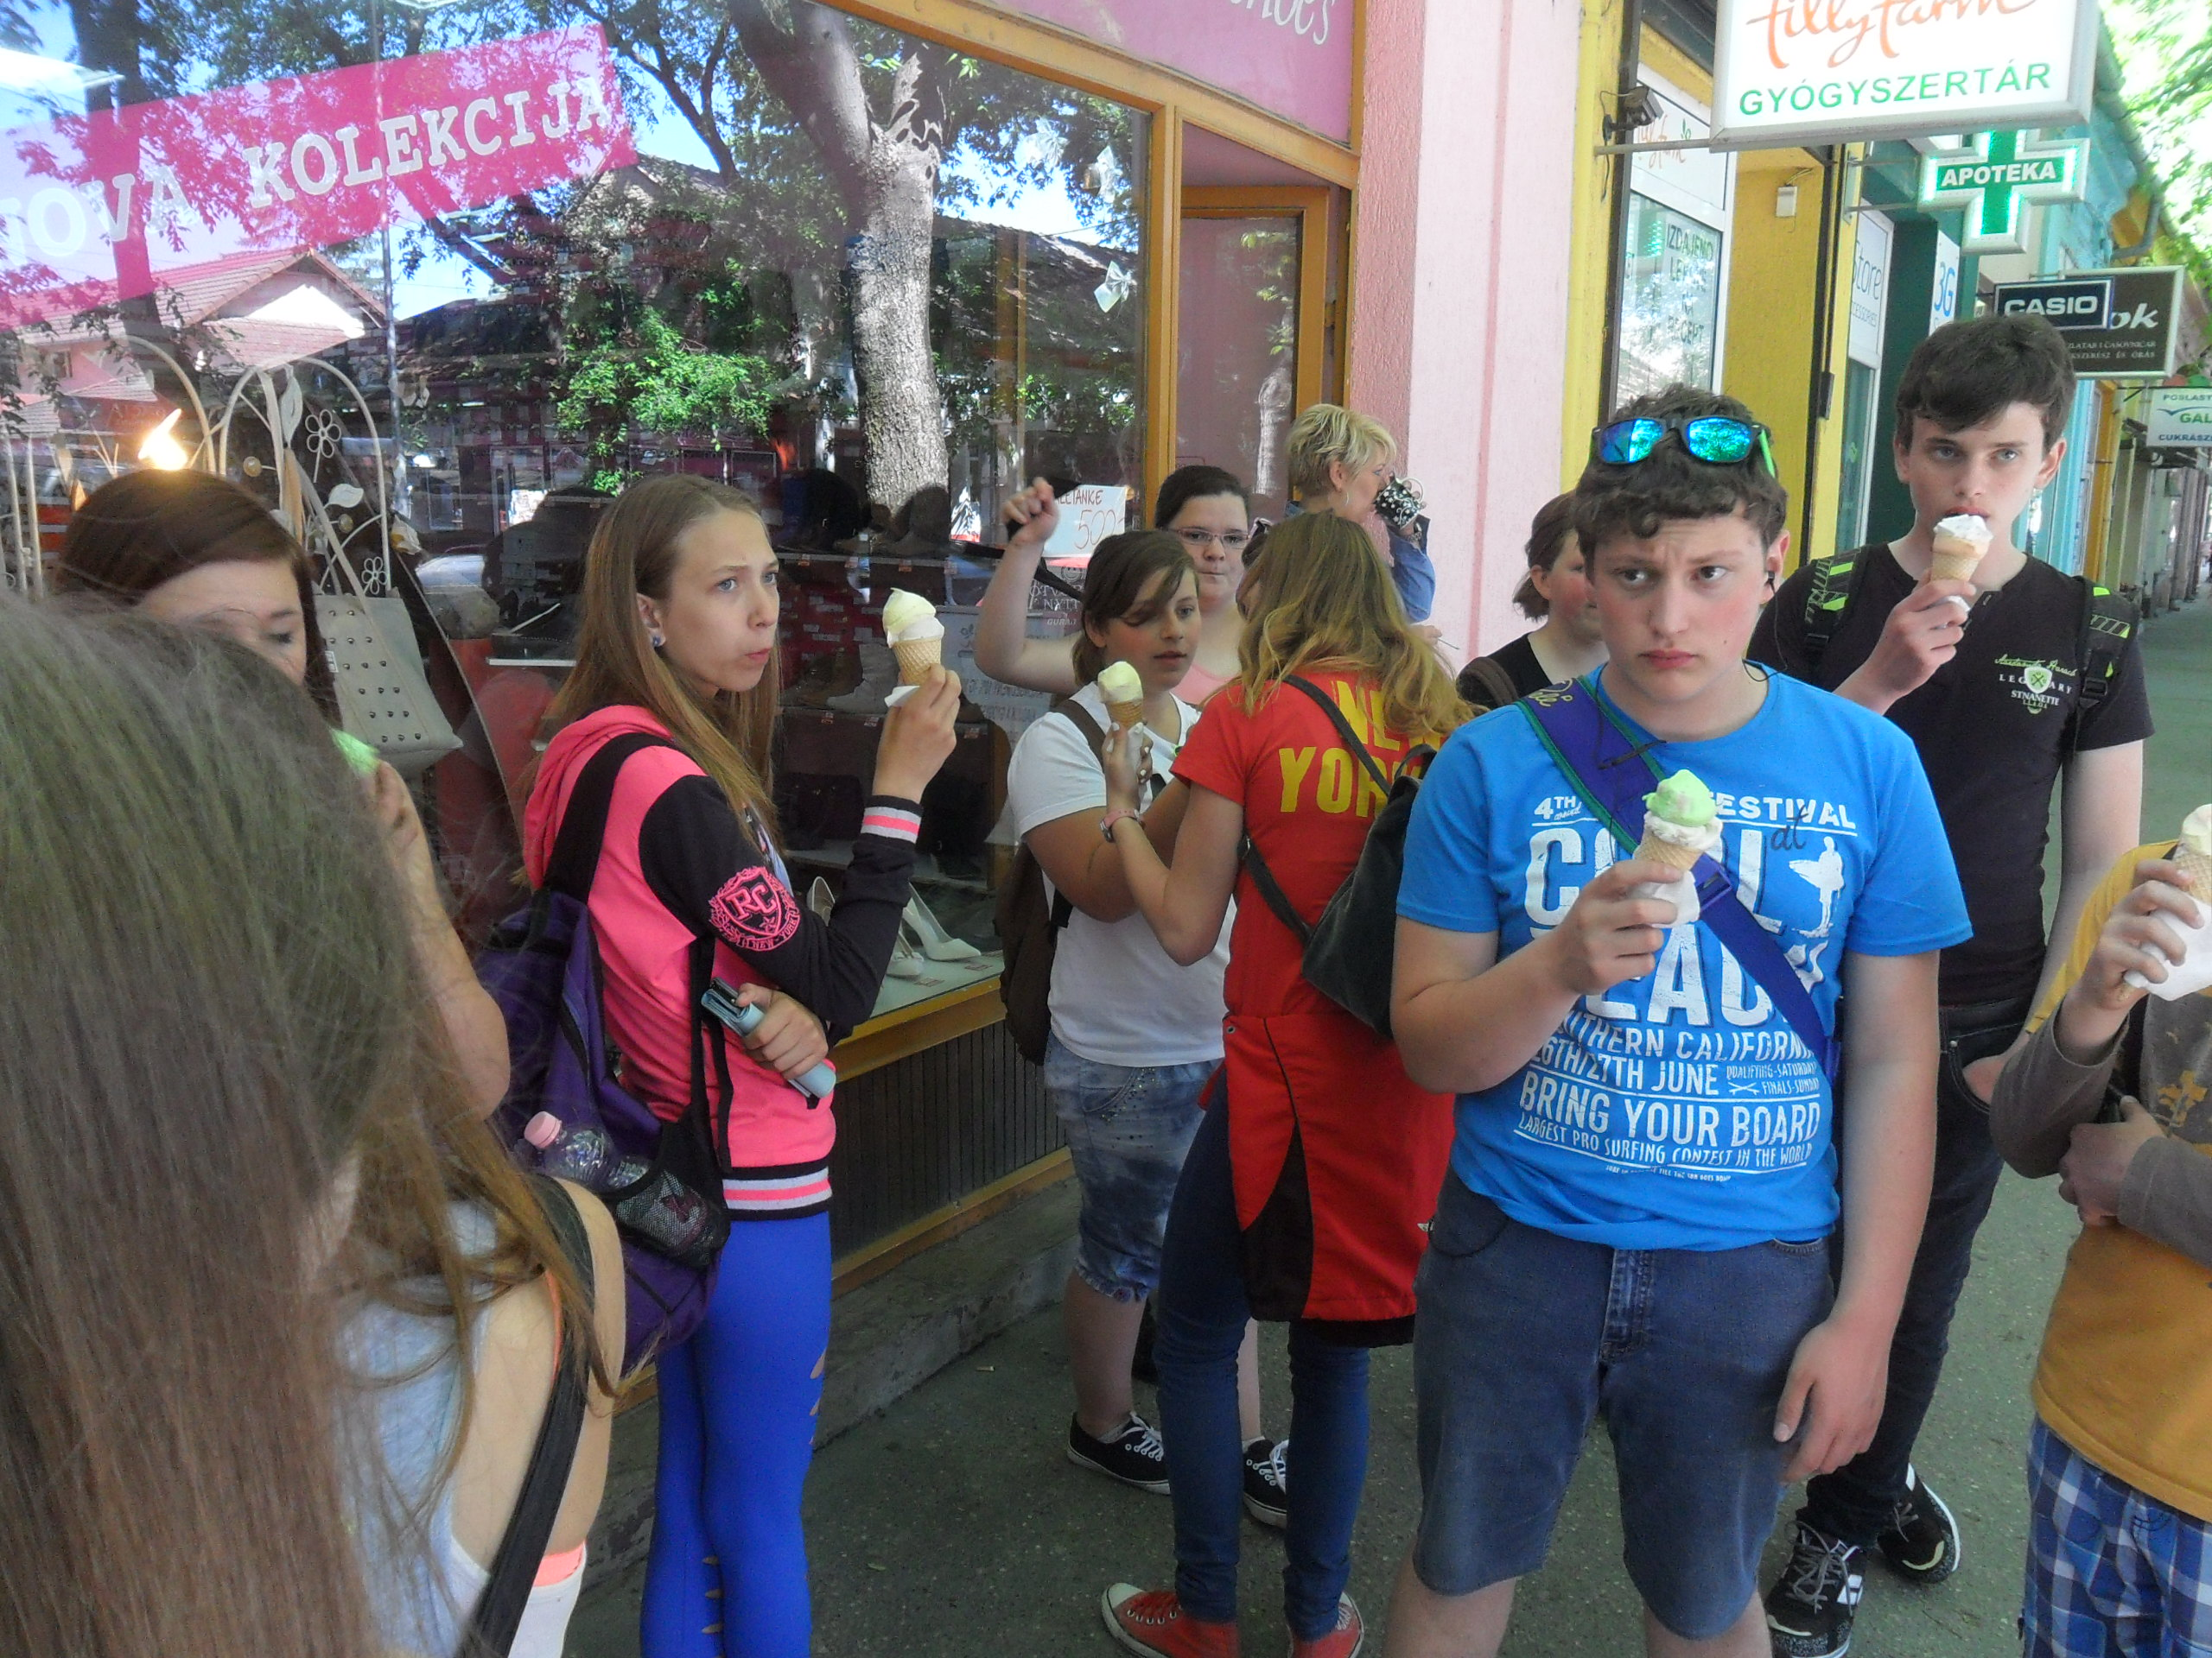

Slide 45
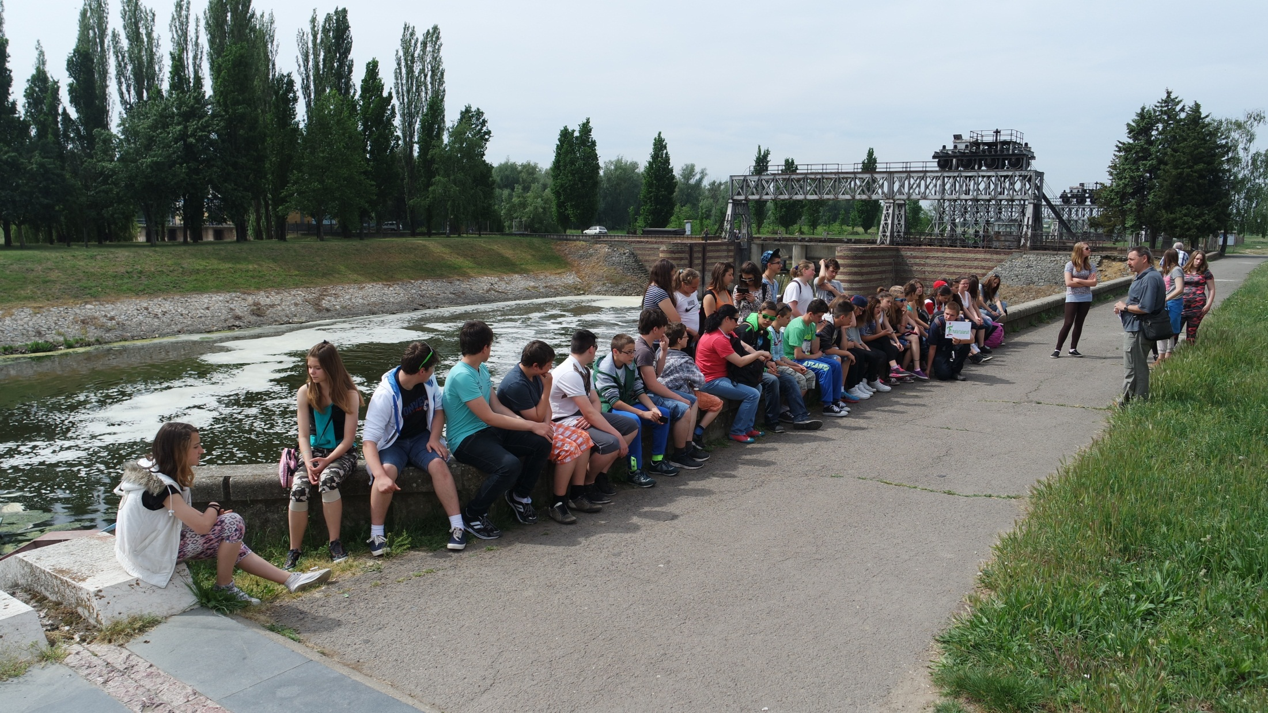
Óbecse - gát

Slide 46
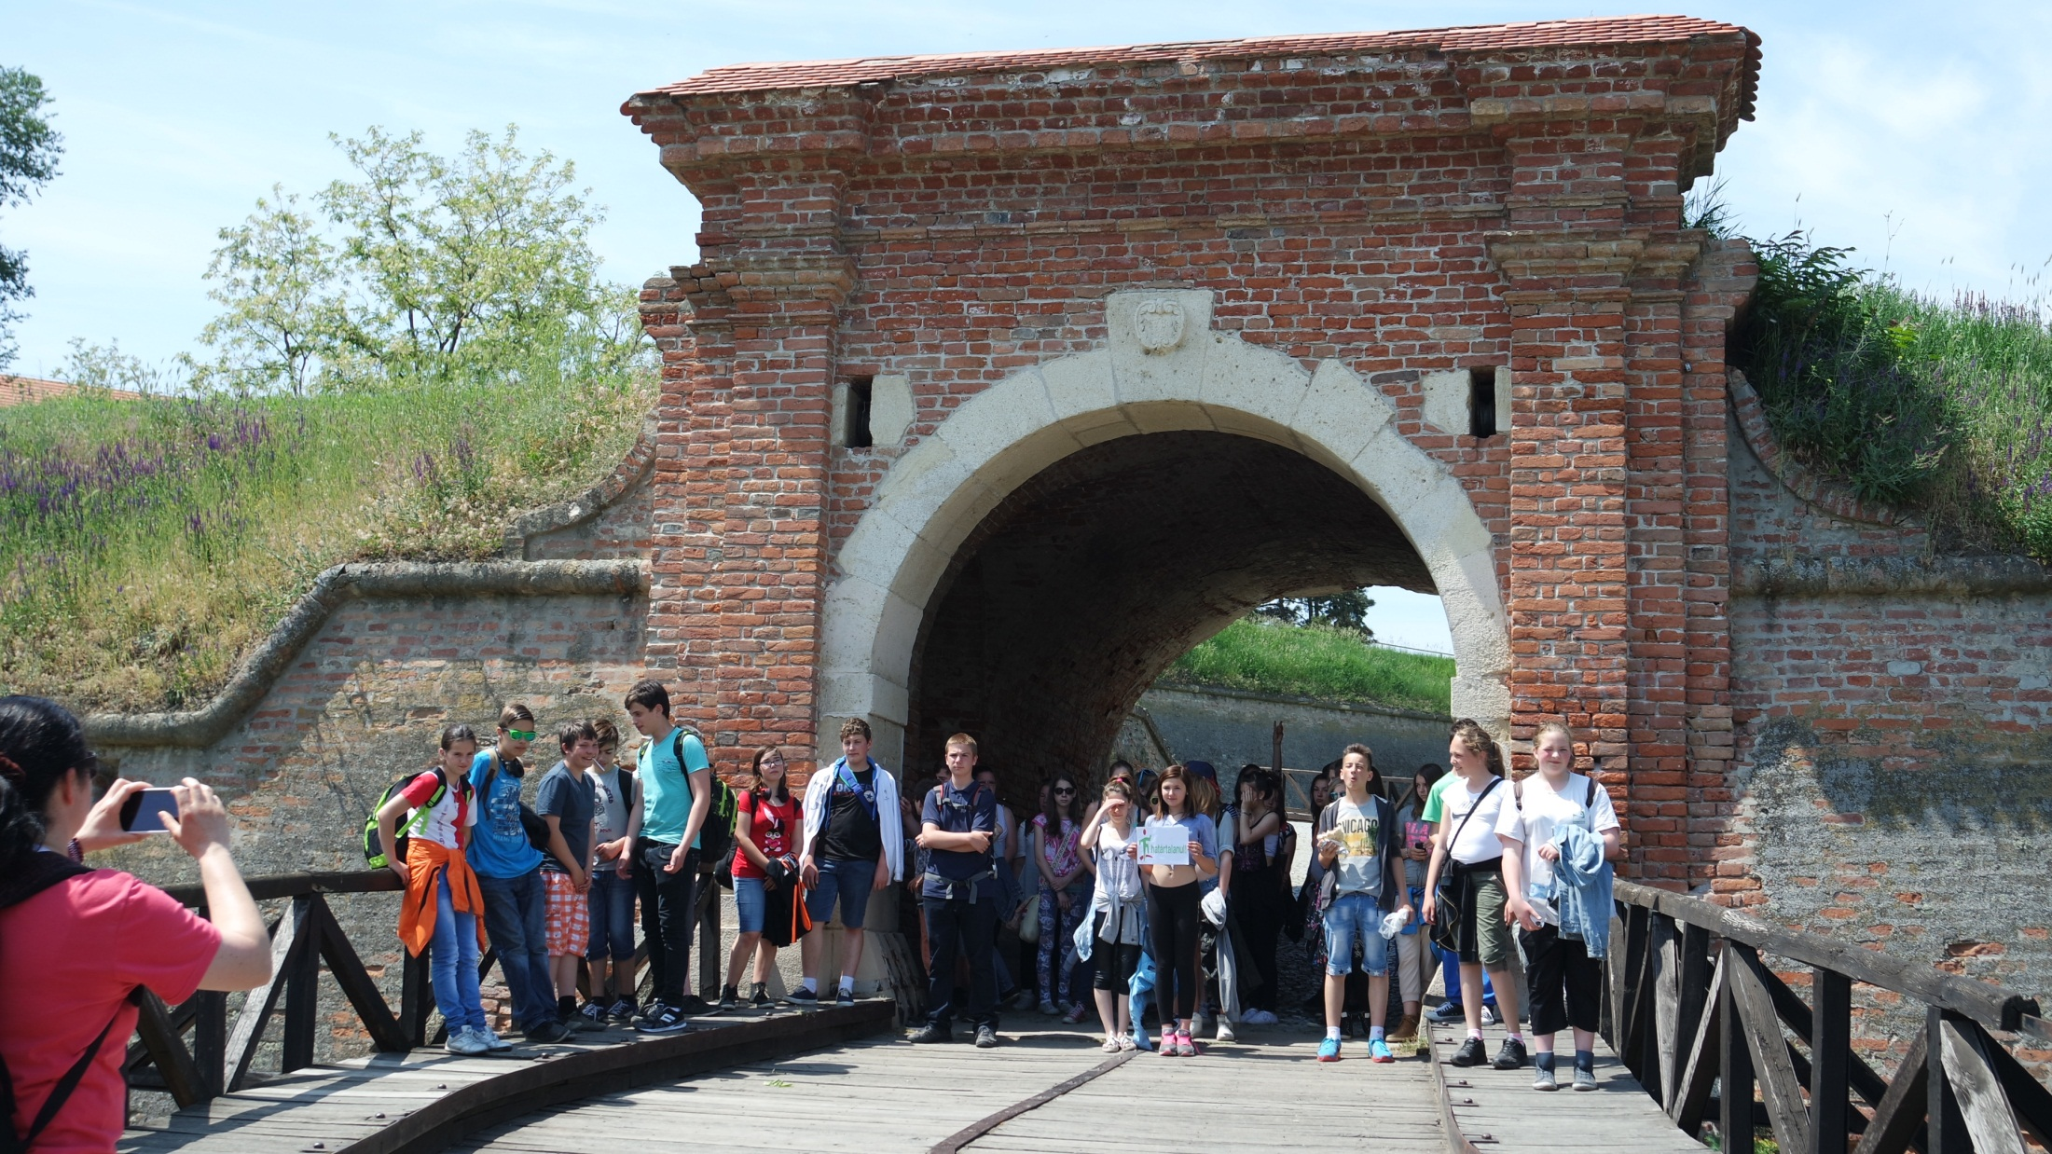
Pétervárad

Slide 47


Slide 48


Slide 49


Slide 50


Slide 51


Slide 52


Slide 53


Slide 54

Slankamen

Slide 55


Slide 56

Kovacica-szállás

Slide 57


Slide 58


Slide 59

Torontálvásárhely

Slide 60


Slide 61


Slide 62


Slide 63


Slide 64


Slide 65


Slide 66


Slide 67


Slide 68


Slide 69


Slide 70


Slide 71


Slide 72


Slide 73

Belgrád

Slide 74


Slide 75


Slide 76


Slide 77

Nagybecskerek

Slide 78


Slide 79


Slide 80


Slide 81

Mokrin

Slide 82


Slide 83

Értékelő óra

Slide 84


Slide 85

Bemutató előadás

Slide 86


Slide 87

Témanap

Slide 88



Slide 89


Slide 90

EGY HATÁRTALANUL!
NAGY ÉLMÉNY VOLT!

